Slide 1
AK mall 메인화면과 회원가입 프로세스 웹사이트 리뉴얼 기획서
21961101 정재희

Slide 2
고객의 요구사항 | E - cammerce | 요구 분석 | 사용자 조사 | 정보수집 | 벤치마킹 | 컨셉트 도출
E – commerce 회원가입 메인 화면 반응형 웹 – mobile, tablet, pc | e-commerce 정의 온라인 네트워크를 통해 상품과 서비스를 사고 파는 전자상거래. E-commerce의 동향 사용자의 질문에 자동 응답을 제공하여 신속한 답변을 얻도록 도와주는 채팅봇. e-commerce의 장점 24시간 열려 있기 때문에 판매자는 언제든지 물건을 팔 수 있고 구매자는 언제든지 구매 할 수 있다. E-commerce에서의 단점에서. 판매자 입장의 단점으로는 인터넷에많은e-commerce가게들이 있으므로 자신의 가게의 노출이 어렵다. 소비자입장의 단점으로는 바로 물건을 받아볼 수 없고 배송기간을 기다려야 한다. 배송비를 감안해야 한다. | 주제선정 – ak mall, ak백화점을 온라인으로 쇼핑 할 수 있는 웹사이트입니다. 프로젝트목표 – AK mall 메인 화면과 회원가입 프로세스 웹사이트 리뉴얼. 주 사용자 – 편리한 백화점 메인 화면 이용을 원하는 사람, AK어플리케이션을 이용 중이거나 이용 했었던 사람. 프로젝트 간략 내용 - AK MALL 웹사이트를 사용자가 이용하였을 때 사용하기 편리하게하기. | 데스크 리서치(설문조사) Ak몰만의 특색이 느껴지지 않아 ak몰을 이용하지 않게 된다, 한 카테고리의 상품만 너무 많이 뜬다, 구매 시 택배배송말고도 기프트콘으로 선물을 할 수 있으면 좋겠다, ai 챗봇으로 원하는 기획전의 쿠폰북을 받을 수 있으면 좋겠다. 필드 리서치(인터뷰) 처음 웹사이트에 들어갔을 때 제일 처음 느낀 점은 ＂산만하다”입니다. 양옆의 광고배너가 적절히 나와있는것이 아닌 너무 많은 배너들이 나와있다고 생각합니다. 니즈와 원츠 도출 Ak몰의 메인컬러를 뚜렷하게 변경하여 특색있게한다, 카테고리를 직관적이게 표현하고 적절하게 분배한다, ai챗봇 상담서비스와 기프트콘으로 선물하기 기능을 추가한다, 웹화면을 간단명료하게 수정한다. | 당연한 것 같지만 지키기 어려운 사용자가 이용하였을 때 이용하기 편한 디자인으로 제작하여야 한다는 것과, 잘 만든 콘텐츠는 그 콘텐츠도 흥할 뿐 아니라 브랜드 에게도 좋은 입지와 홍보효과/매출로 직결된 결과를 가져다 준다는 것을 정보수집 결과로 알게 되었습니다. | 자사: ak mall 경쟁사: 현대 몰, 갤러리아 몰 우수사례: 마켓컬리 Ak는 “마켓컬리”나 “갤러리아”에 비해 디자인의독창성이 떨어지지만 “현대 몰” 보다는 디자인이 뚜렷한 편이다. Ak는 “마켓컬리”보다 정보구조도가 직관적이고 깔끔하지 않아 “마켓컬리＂의 직관적이고 잘 나뉘어진 카테고리를 벤치마킹 해야겠다. | 콘셉트 키워드는 “선생님＂으로 도출하였습니다. 서비스는 ‘믿음’, 디자인은 ‘명료‘, 프로그래밍은 ‘스마트한‘으로 웹사이트의 서비스를 이용 할 때 사용자들이 이 서비스에 대한 ‘믿음’이 중요하다 생각하였고, 디자인은 사용자가 이용 할 때 복잡하게 나와있는 것을 이용하면 사용하기에 불편할 것 같다고 생각하여 디자인은 ‘명료’. 웹사이트에서 구현되는 기능들은 사용자들이 지금까지 많이 접해보지 못해보았으면서도 유용한 기능들을 구현하고 싶어 ‘스마트한＇으로 잡았습니다.

Slide 3
고객의 요구사항
E-commerce research
요구 분석
사용자 조사
정보수집
벤치마킹
컨셉 키워드 도출
서비스 흐름도
ia 작성
와이어프레임
스토리보드
목차

Slide 4
고객의 요구사항
E-COMMERCE
회원가입
메인화면
반응형웹 – mobile, tablet, pc

Slide 5
E-commerce 리서치
e-commerce 정의 전자상 거래를 뜻한다, 온라인 네트워크를 통해 상품과 서비스를 사고 파는 것이다.
e-commerce 유형 b2b b2c c2c로 나누어 볼 수 있다.
b2b는 기업과 기업사이에 이루어지는 전자상거래이다.
b2c는 일반적인 쇼핑몰처럼 기업이 개인고객을 대상으로 하는 전자상거래이다.
c2c는 개인과 개인이 서로 거래할 수 있는 전자상거래이다.
전자 부품과 같은 실물 판매, 인터넷 강의, 디지털 상품 판매 등이 있다.
출처: https://blog.naver.com/ccrs2009/221102448976, https://blog.naver.com/skkim12345/220236017252
e-commerce의 동향 첫번째로 채팅봇의 도입이다. 채팅봇은 사용자의 질문에 자동 응답을 제공하여 신속한 답변을 얻도록 돕는다.
두번째로 성장하는 국제 시장 이다. 유로모니터 인터내셔널은 전자상거래가 2022년까지 73% 성장할 것을 예상하면서 가장 빠르게 성장하는 글로벌 유통 채널로 보고 있다고 한다.
세번째로 보이스 보이스 전자 상거래가 있다. 미국 성인의 20 %는 현재 Amazon Echo 또는 Google Home과 같은 스마트 스피커를 보유하고 있다.3분의 1 이상이 해당 기기로 식료품을 주문했다고 한다.
전자상거래의 수익에 비해 한참 뒤쳐져 잇지만 보이스 전자 생거래는 증가 하고 있다고 한다.
[출처] [해외 시장 동향] e커머스 산업을 휩쓰는 5가지 새로운 트렌드|작성자 Global Sources
e-commerce의 마케팅 크게 특가와 타임 마케팅이 있다.
특가는 특별하게 싼 가격인 마케팅이다. 특가마케팅의 사례는 이마트의 이마트 선착순 쓱가가 있다.
타임마케팅은 시간을 마케팅의 도구로 활용하는 방식으로 특정 시간대의 혜택을 제공하는 저가 마케팅이다.
사례는 11번가의 십일절,티몬의 1212타임등이 있다.
출처: https://blog.naver.com/jk96132/221521287498, https://cafe.naver.com/7736joy/58110
e-commerce의 장점 24시간 열려 있기 때문에 판매자는 언제든지 물건을 팔 수 있고 구매자는 언제든지 구매 할 수 있다.
해외와 국내의 큰 벽이 없으므로 소비자는 해외로 나가지 않고도 해외 제품을 구매할 수 있고 판매자도 마찬가지로 해외 소비자의 증가가 가능하다.
소비자는 사고자 하는것의 가격비교가 용이하고 빠른 결제가 가능하다. 판매자는 구매자의 긍정적인 리뷰를 얻을 수 있다.
판매자 입장의 단점으로는 인터넷에 수 없이 많은 e-commerce가게들이 있으므로 자신의 가게의 노출이 어렵다. 좋지않은 리뷰가 있으면 쉽게 소비자입장에서 구매하지 않는 단점이 있다.
소비자입장의 단점으로는 바로 물건을 받아볼 수 없고 배송기간을 기다려야 한다. 또한 배송비를 감안해야 한다. 화면상의 상품과 실제 상품의 질이나 디자인에 격차가 날 수 있고 반품이나 교환을 한다면 오랜 기간 기다려야 한다는 단점이 있다.
출처: https://emptyfullconsultancy.tistory.com/55, https://blog.naver.com/emtful/221623532669

Slide 6
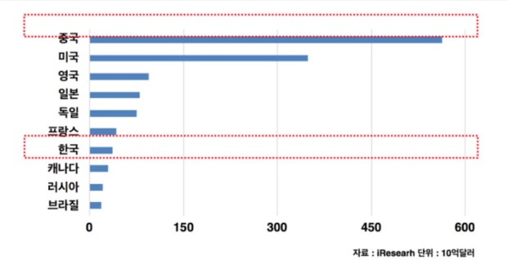
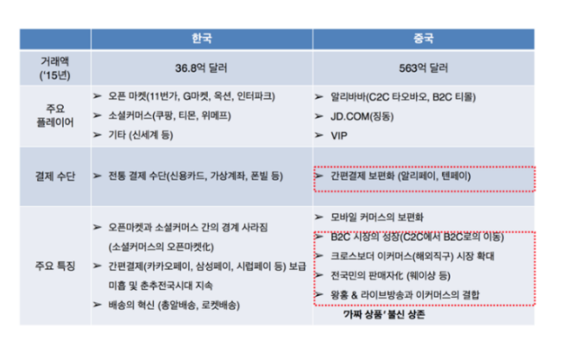
E-commerce 리서치
한국과 중국의 e-commerce 시장규모 비교
위의 사진은 중국의 시장 규모 이다. 중국은 세계 무역의 중심이 되어가고 있는 나라이다.
이런 중국의 전자상거래 이커머스 시장규모는 미국을 넘어서고 있는데,
중국의 전자 상거래 e-commerce 시장 현황은
C2C에서 B2C 로 바뀌는 추세이다 즉 e-commerce를 사용하는 기업이 많아 졌다는 뜻이다.
위의 사진은 이런 중국의 e-commerce와 한국의 e-commerce를 비교한 사진이다.
중국이 b2c가 상승하고 시장규모가 활성화된 이유는 ‘간편결제 보편화’
그리고 ‘라이브 방송과 e-commerce의 결합’, ‘해외 직구의 시장확대’
라는 주요특징이 있기 때문이다.
출처: https://blog.naver.com/kitaekim81/221366378471

Slide 7
요구 분석
프로젝트목표 - AK mall 메인화면과 회원가입 프로세스 웹사이트 리뉴얼
주 사용자 – 편리한 백화점 웹 화면 이용을 원하는 사람,
AK어플리케이션을 이용 중이거나 이용 했었던 사람.
프로젝트 간략 내용 - AK MALL 웹사이트를 사용자가 사용하였을 때 사용하기 편리하게하기.

Slide 8
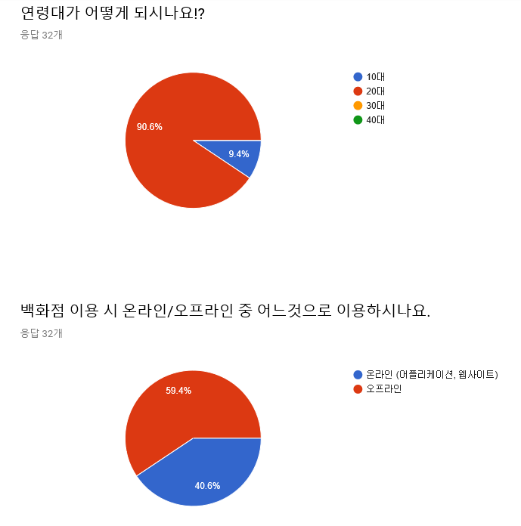
사용자 조사 desk research 설문조사
프로젝트의 일정순서로는 9주차에 리뉴얼할 사이트를 선정하고 프로젝트의 목표를 설정, 주 사용자 선정, 프로젝트 내용 작성, 프로젝트 일정 수립,
Desk Research로 설문조사를 실시하고 Field Research로 인터뷰를 진행하여 주 사용자의 니즈와원츠를 도출하는것입니다. 10주차에는 9주차에 알아낸 사용자들의 니즈와원츠를 기반으로 문제점 해결안을 도출하고 11주차에는 서비스흐름도를 작성합니다. 12주차에는 pc,모바일,테블릿 각각의 와이어프레임을 작성, 13주차에는 12주차에 작성한 와이어프레임을 기반으로 스토리보드를 작성합니다. 14주차에는 9주차부터 14주차까지의 과정들을 최종검토하여 프로젝트의 목표와 알맞는지 수정합니다. 15주차에 최종결과물을 직무수행능력평가2로 제출하는 것까지가 일정입니다.
저는 평소에 ‘터치ak몰’이라는 어플리케이션을 자주 사용합니다 하지만 웹사이트로는 자주 사용하지않습니다. 제가 사용하면서 느끼기에는 웹사이트의 네비게이션들이 한눈에 확 들어오지않고
메인페이지에 들어갔을 때 여러가지 항목들이 많아 복잡하다고 느껴 웹사이트 사용을 꺼리게 되고, 간편한 네비게이션으로 구성된 어플리케이션을 더 자주 사용하게 됐습니다. 저처럼 백화점을 온라인으로 이용하시는 분들이 큰 화면이 장점인 pc로 편하게 ak몰 웹사이트에 들어가 쇼핑을 하셨으면 하고 ak몰을 주제로 선정하였습니다.
책상에 앉아서 데스크리서치로 설문조사를 진행하였습니다. 밑에 설문조사의 결과입니다.
주제
Ak몰 웹사이트 리뉴얼
설문 목적
Ak몰 웹사이트 사용자들의 니즈와원츠를 알아내기 위해서
설문 대상
백화점 웹사이트를 사용해본 사람
설문 결과
결론
설문 문항
1. 연령대가 어떻게 되시나요!?시나요!?
2. 백화점 이용 시 온라인/오프라인 중 어느것으로 이용하시나요?
3. 평소에 어느 백화점 웹사이트를 이용하시나요?
4. AK 몰을 사용 해 보신적이 있나요?
5. AK몰을 이용하시는 이유가 무엇인가요?
6. AK몰에서 주로 구매하시거나 구경하시는 물건은?
7. AK몰 이외의 백화점 사이트를 이용하신다면 그이유는 무엇인가요??
8. AK몰 웹사이트를 이용하시면서 불편한점이 있으셨다면 어떤점이 불편하셨나요???
9. AK몰 웹사이트의 기능 중 "추가됐으면 좋겠다." 하는 기능은 무엇인가요???
설문조사에 응해주신 분들은 10대가 3명 20대가 29명이었습니다.
백화점 이용 시 온라인과 오프라인 중 어느것으로 이용하냐는 질문에는 13명은 온라인이나 웹사이트로 이용을 하고 19명은 오프라인으로 이용한다는 결과가 나왔습니다.

Slide 9
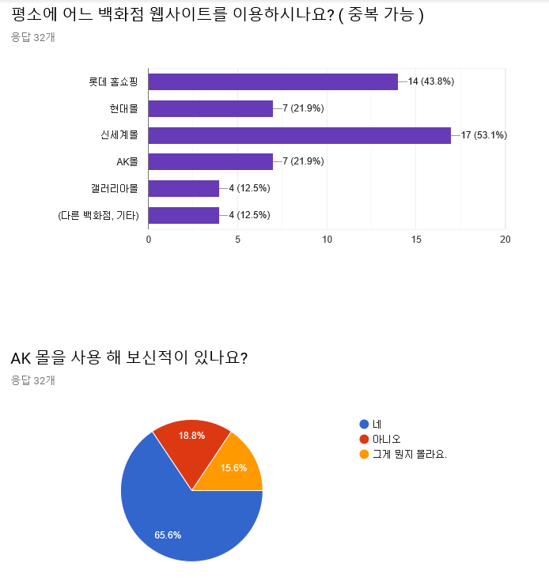
학번
21961101
이름
정재희
주제
Ak몰 웹사이트 리뉴얼
설문 목적
Ak몰 웹사이트 사용자들의 니즈와원츠를 알아내기 위해서
설문 대상
백화점 웹사이트를 사용해본 사람
설문 결과
결론
Ak몰의 인지도를 확인하기위해 타사백화점의 사용 비율도 같이 알아보았습니다. 여러백화점을 이용하시는 분들이 있을 것 같아 중복가능으로 설문지 작성했습니다.
신세계몰17표로 1위, 롯데홈쇼핑 14표 2위,현대몰과 ak몰 7표로동점 3위 갤러리아몰은 4표로 4위입니다.
Ak몰을 사용해보신적 있냐는 설문문항에서 “있다”가 21표 “아니오” 6표 “그게 뭔지 모른다”가 5표입니다. Akmall이 뭔지 모른다는분이 5명 있네요!
설문 문항
1. 연령대가 어떻게 되시나요!?시나요!?
2. 백화점 이용 시 온라인/오프라인 중 어느것으로 이용하시나요?
3. 평소에 어느 백화점 웹사이트를 이용하시나요?
4. AK 몰을 사용 해 보신적이 있나요?
5. AK몰을 이용하시는 이유가 무엇인가요?
6. AK몰에서 주로 구매하시거나 구경하시는 물건은?
7. AK몰 이외의 백화점 사이트를 이용하신다면 그이유는 무엇인가요??
8. AK몰 웹사이트를 이용하시면서 불편한점이 있으셨다면 어떤점이 불편하셨나요???
9. AK몰 웹사이트의 기능 중 "추가됐으면 좋겠다." 하는 기능은 무엇인가요???

Slide 10
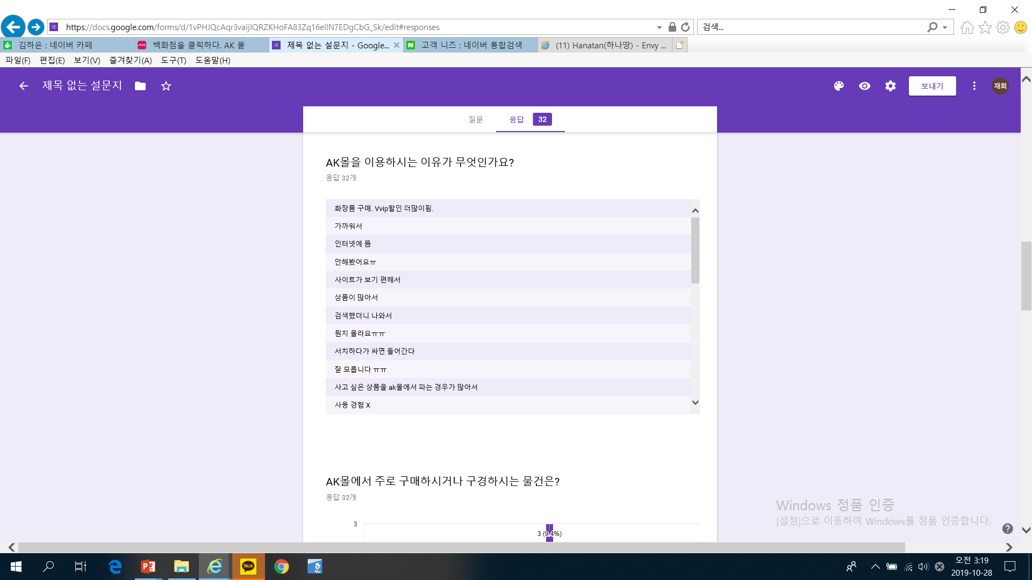
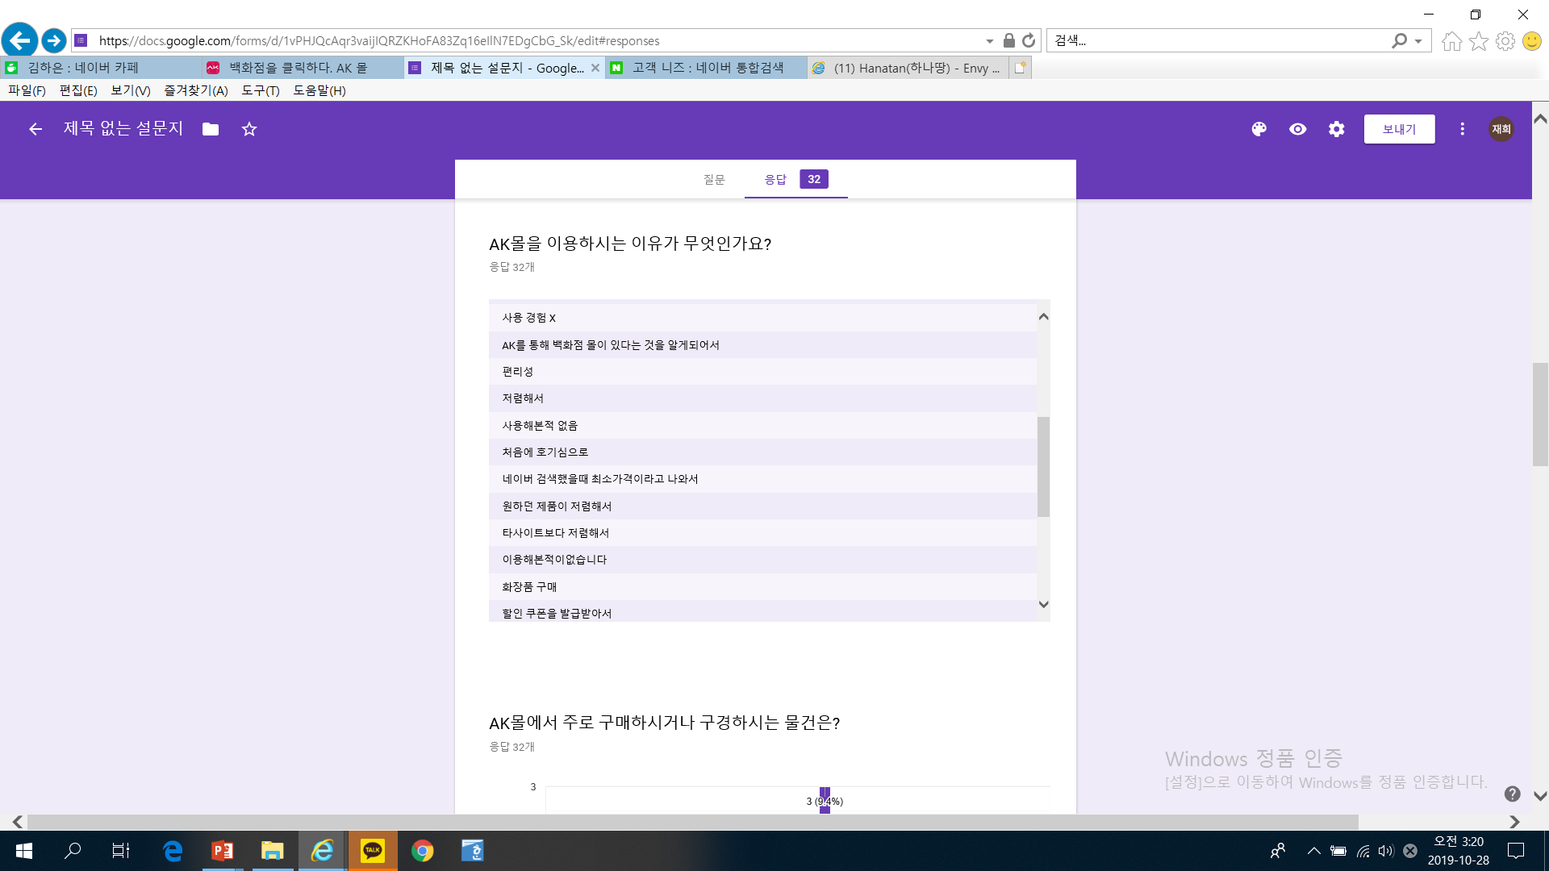
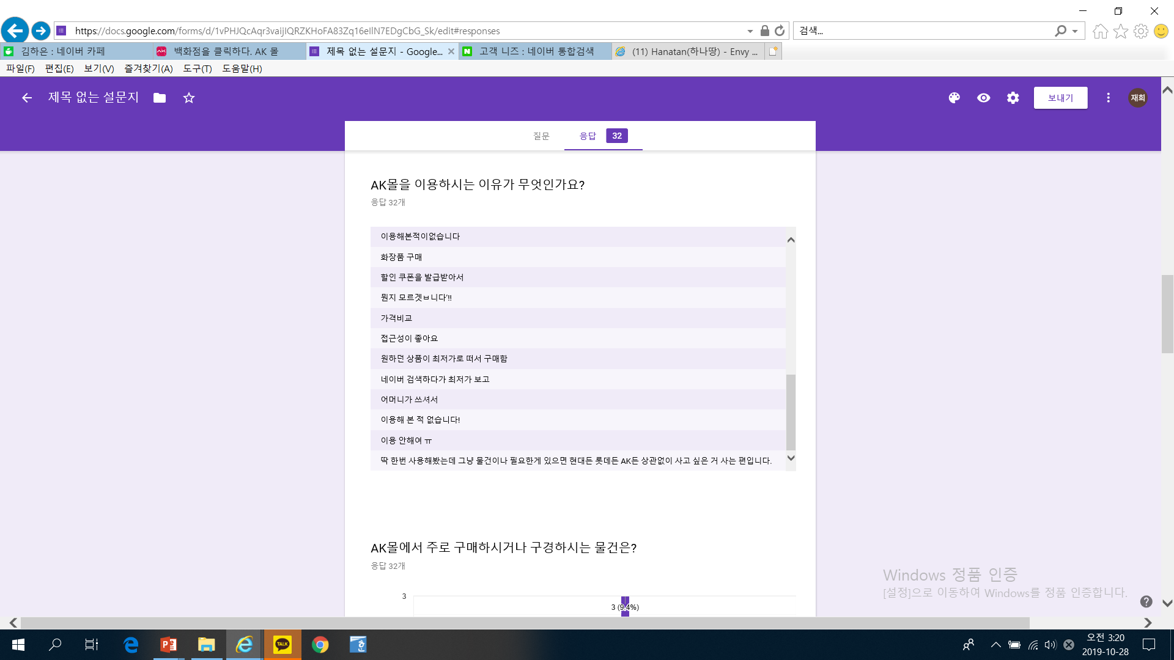
학번
21961101
이름
정재희
주제
Ak몰 웹사이트 리뉴얼
설문 목적
Ak몰 웹사이트 사용자들의 니즈와원츠를 알아내기 위해서
설문 대상
백화점 웹사이트를 사용해본 사람
설문 결과
결론
Ak몰을 사용해보지 않았습니다 9표 접근성이 좋다 2표 애경백화점을 이용하다가 몰이 있는걸 알게 되어서 웹사이트를이용하는경우1표 할인쿠폰을 발급받아서, 저렴해서는 11표 호기심으로 1표 편리하다 1표 원하는 상품을 팔고 있어서 2표 상관없이 아무대나 들어가서 사용하기때문에 한번만사용함 1표 엄마가 써서 1표 사이트가 보기 편하다 1표
사고싶은 물건이 ak에 파는 경우가 많아서 1표
뭔지모르겠다 1표
설문 문항
1. 연령대가 어떻게 되시나요!?시나요!?
2. 백화점 이용 시 온라인/오프라인 중 어느것으로 이용하시나요?
3. 평소에 어느 백화점 웹사이트를 이용하시나요?
4. AK 몰을 사용 해 보신적이 있나요?
5. AK몰을 이용하시는 이유가 무엇인가요?
6. AK몰에서 주로 구매하시거나 구경하시는 물건은?
7. AK몰 이외의 백화점 사이트를 이용하신다면 그이유는 무엇인가요??
8. AK몰 웹사이트를 이용하시면서 불편한점이 있으셨다면 어떤점이 불편하셨나요???
9. AK몰 웹사이트의 기능 중 "추가됐으면 좋겠다." 하는 기능은 무엇인가요???

Slide 11
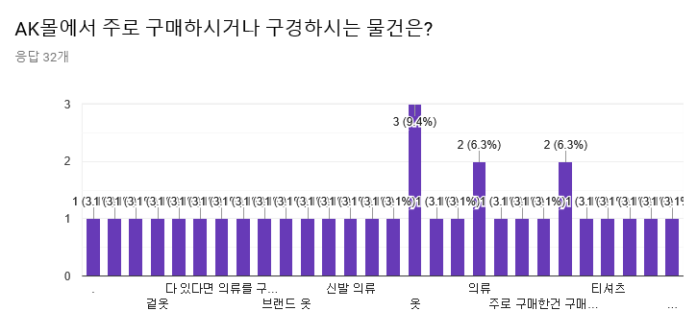
학번
21961101
이름
정재희
주제
Ak몰 웹사이트 리뉴얼
설문 목적
Ak몰 웹사이트 사용자들의 니즈와원츠를 알아내기 위해서
설문 대상
백화점 웹사이트를 사용해본 사람
결론
구경보다는 필요한 물건을 검색후에 저렴하면 들어간다 2표
잡화10표(신발,가방,지갑 등) 의류14표 음식2표 화장품 5표
Ak몰을 이용해본적이 없다 7표
설문 문항
설문 결과
1. 연령대가 어떻게 되시나요!?시나요!?
2. 백화점 이용 시 온라인/오프라인 중 어느것으로 이용하시나요?
3. 평소에 어느 백화점 웹사이트를 이용하시나요?
4. AK 몰을 사용 해 보신적이 있나요?
5. AK몰을 이용하시는 이유가 무엇인가요?
6. AK몰에서 주로 구매하시거나 구경하시는 물건은?
7. AK몰 이외의 백화점 사이트를 이용하신다면 그이유는 무엇인가요??
8. AK몰 웹사이트를 이용하시면서 불편한점이 있으셨다면 어떤점이 불편하셨나요???
9. AK몰 웹사이트의 기능 중 "추가됐으면 좋겠다." 하는 기능은 무엇인가요???

Slide 12
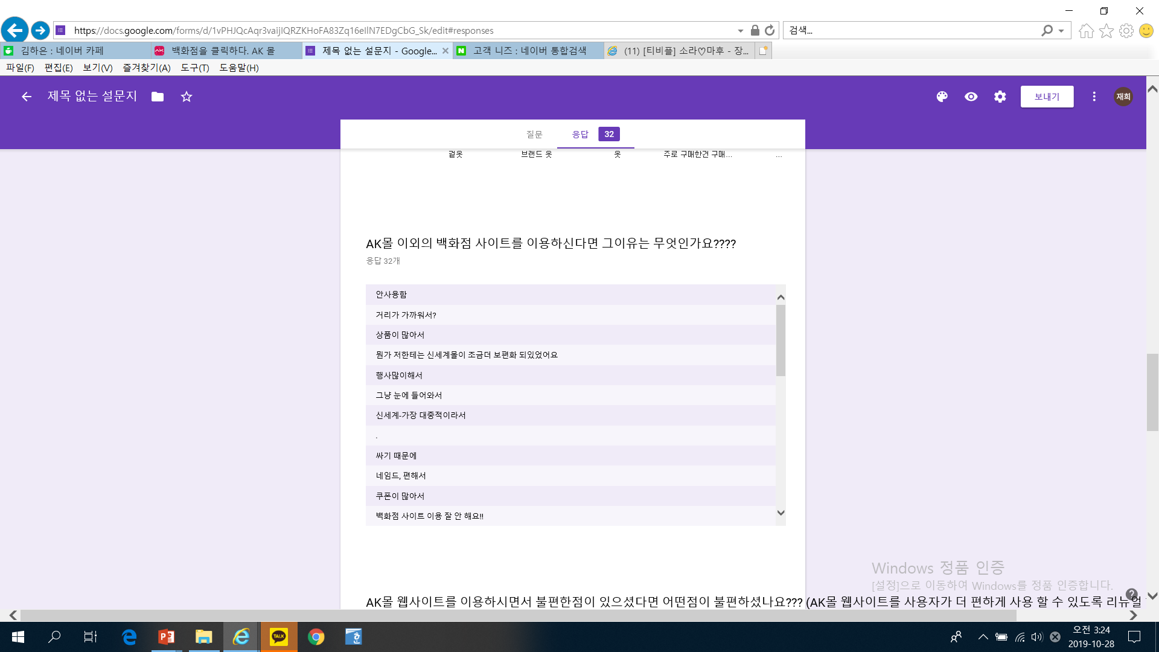
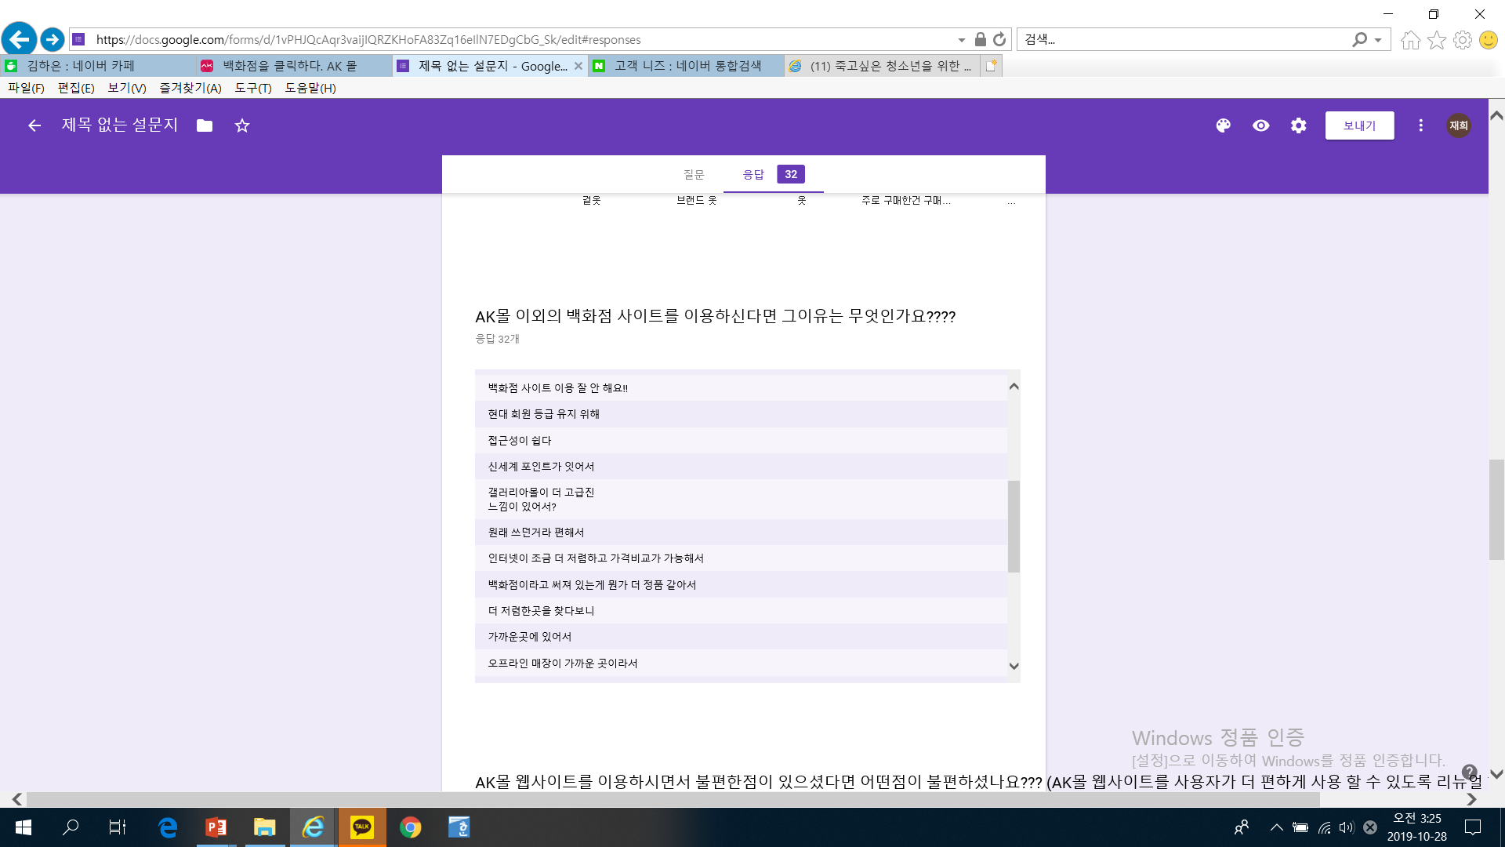
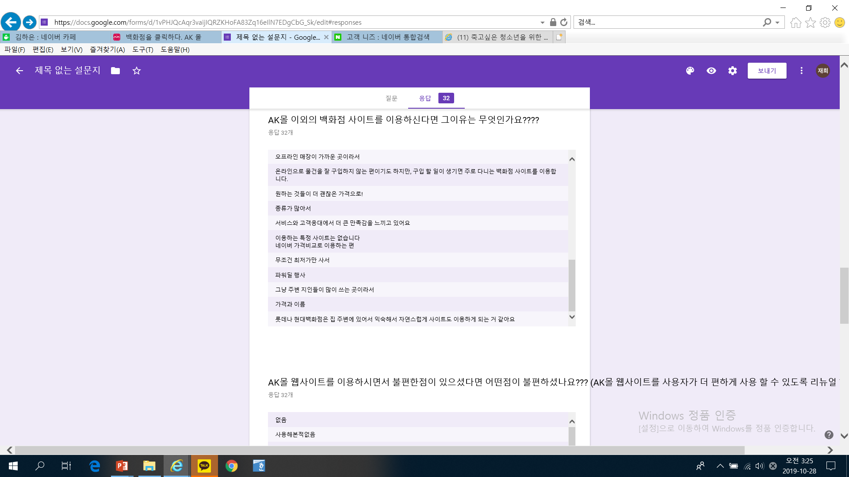
학번
21961101
이름
정재희
주제
Ak몰 웹사이트 리뉴얼
설문 목적
Ak몰 웹사이트 사용자들의 니즈와원츠를 알아내기 위해서
설문 대상
백화점 웹사이트를 사용해본 사람
설문 결과
결론
Ak몰 이외의 타사이트들을 사용하는 이유를 조사해보았다.
회원등급을 유지하기위해서 한 백화점만 이용하시는 분.
롯데나 현대백화점이 집주변에위치해 익숙해서 자연스럽게 사이트도이용.
가격이 더 저렴한 경우나 가격비교를 할 수 있는 기능이있어서.
백화점이라고 써져 있는 것이 더 신뢰성을 주기 때문.
이용하는 특정 사이트는 없지만 네이버의 가격비교 사이트는 자주이용.
무조건 최저가만 사는 경우, 파워딜 행사 이용
네임드와 인지도 때문이 있었다.
설문 문항
1. 연령대가 어떻게 되시나요!?시나요!?
2. 백화점 이용 시 온라인/오프라인 중 어느것으로 이용하시나요?
3. 평소에 어느 백화점 웹사이트를 이용하시나요?
4. AK 몰을 사용 해 보신적이 있나요?
5. AK몰을 이용하시는 이유가 무엇인가요?
6. AK몰에서 주로 구매하시거나 구경하시는 물건은?
7. AK몰 이외의 백화점 사이트를 이용하신다면 그이유는 무엇인가요??
8. AK몰 웹사이트를 이용하시면서 불편한점이 있으셨다면 어떤점이 불편하셨나요???
9. AK몰 웹사이트의 기능 중 "추가됐으면 좋겠다." 하는 기능은 무엇인가요???

Slide 13
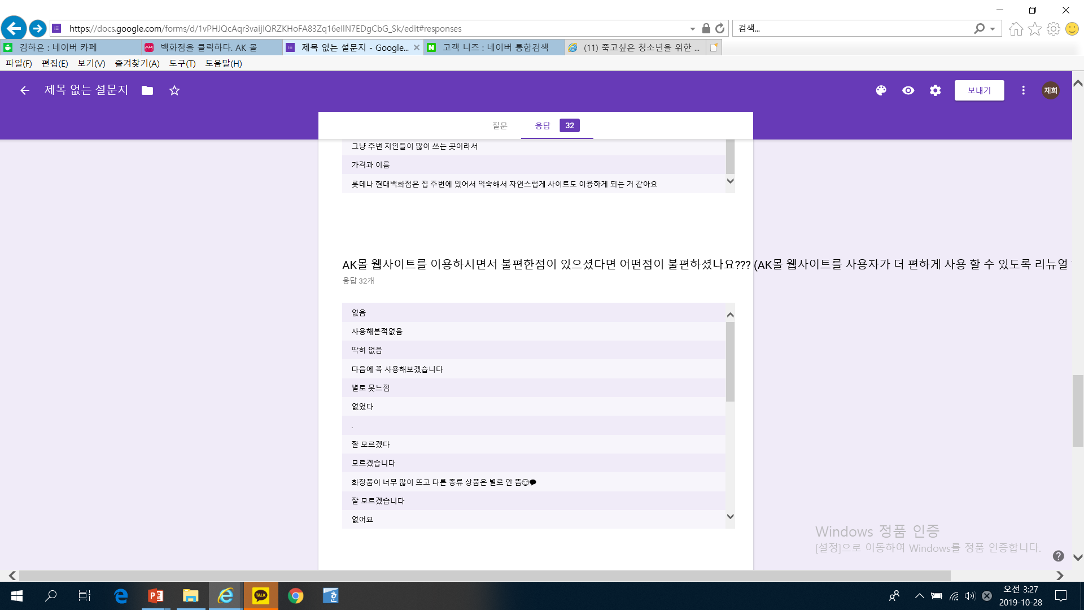
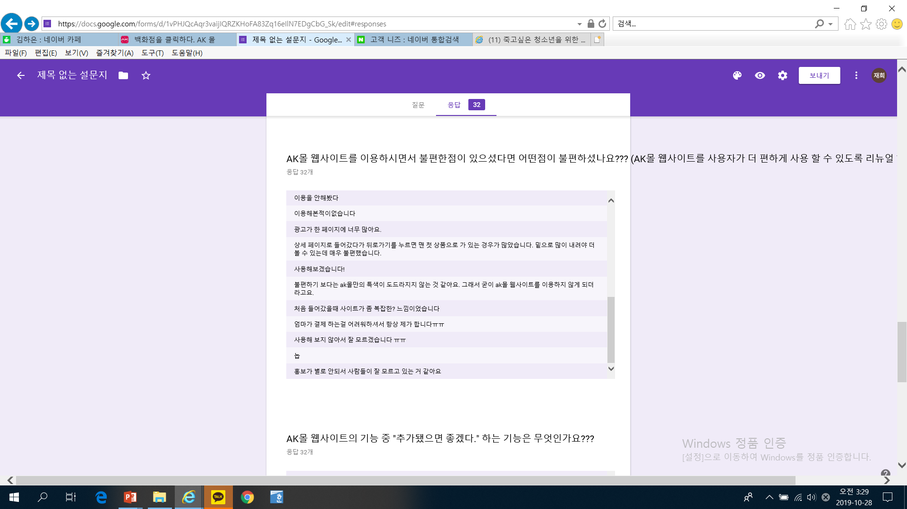
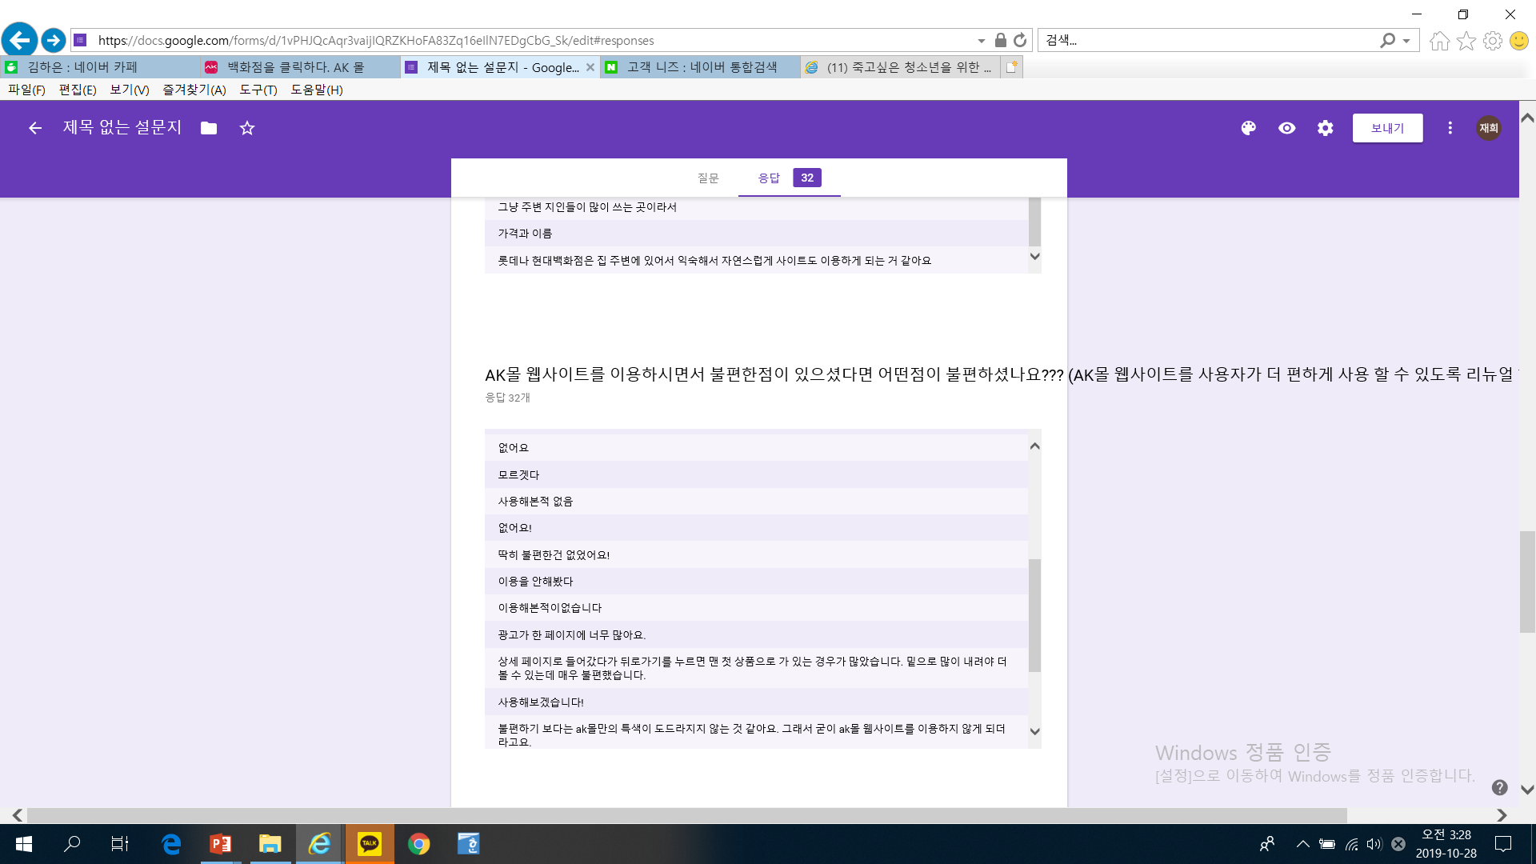
학번
21961101
이름
정재희
주제
Ak몰 웹사이트 리뉴얼
설문 목적
Ak몰 웹사이트 사용자들의 니즈와원츠를 알아내기 위해서
설문 대상
백화점 웹사이트를 사용해본 사람
설문 결과
결론
사용해본적이 없었다는 분들이 많았다. 32개중 19표
Ak몰만의 특색이 도드라지지 않아서 굳이 ak웹사이트를 사용하지 않게된다. (ak몰 만의 특색 살리기)
처음 웹사이트에 들어갔을 때 복잡하게 느껴졌다. (ak몰 네비게이션 보기쉽게 정리하기)
어머니가 결제하는 것을 어려워 하셔서 항상 자신이 한다. (간편한 결제 방식 추가하기)
홍보가 많이 되지않아서 사람들이 ak몰웹사이트를 잘 모르고있는것같다.
화장품이 너무 많이 뜨고 다른종류의 상품은 별로 안 뜨는 것 같다 (광고팝업창의 품목을 적절히 분배)
상세페이지로 들어갔다가 뒤로가기를 누르면 첫상품으로 가 있는 경우가 많았다. 밑으로 많이 내려야 더 볼 수 있는데 매우 불편하였다.
설문 문항
1. 연령대가 어떻게 되시나요!?시나요!?
2. 백화점 이용 시 온라인/오프라인 중 어느것으로 이용하시나요?
3. 평소에 어느 백화점 웹사이트를 이용하시나요?
4. AK 몰을 사용 해 보신적이 있나요?
5. AK몰을 이용하시는 이유가 무엇인가요?
6. AK몰에서 주로 구매하시거나 구경하시는 물건은?
7. AK몰 이외의 백화점 사이트를 이용하신다면 그이유는 무엇인가요??
8. AK몰 웹사이트를 이용하시면서 불편한점이 있으셨다면 어떤점이 불편하셨나요???
9. AK몰 웹사이트의 기능 중 "추가됐으면 좋겠다." 하는 기능은 무엇인가요???

Slide 14
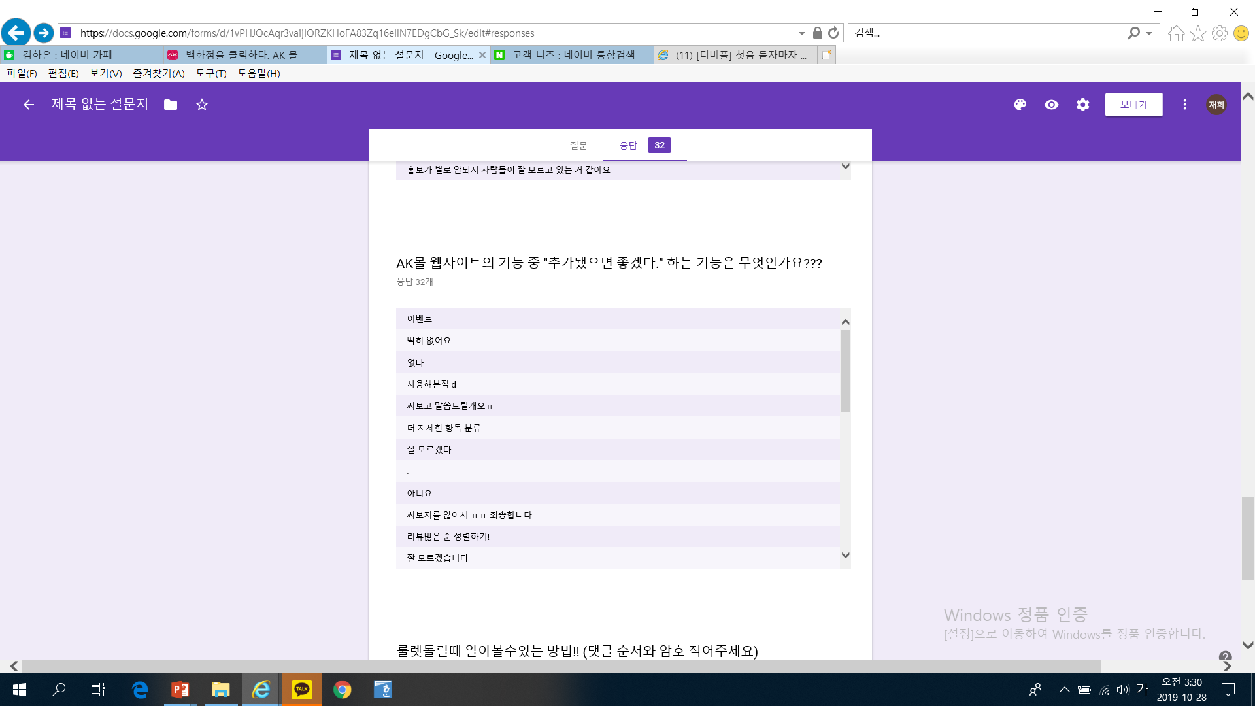
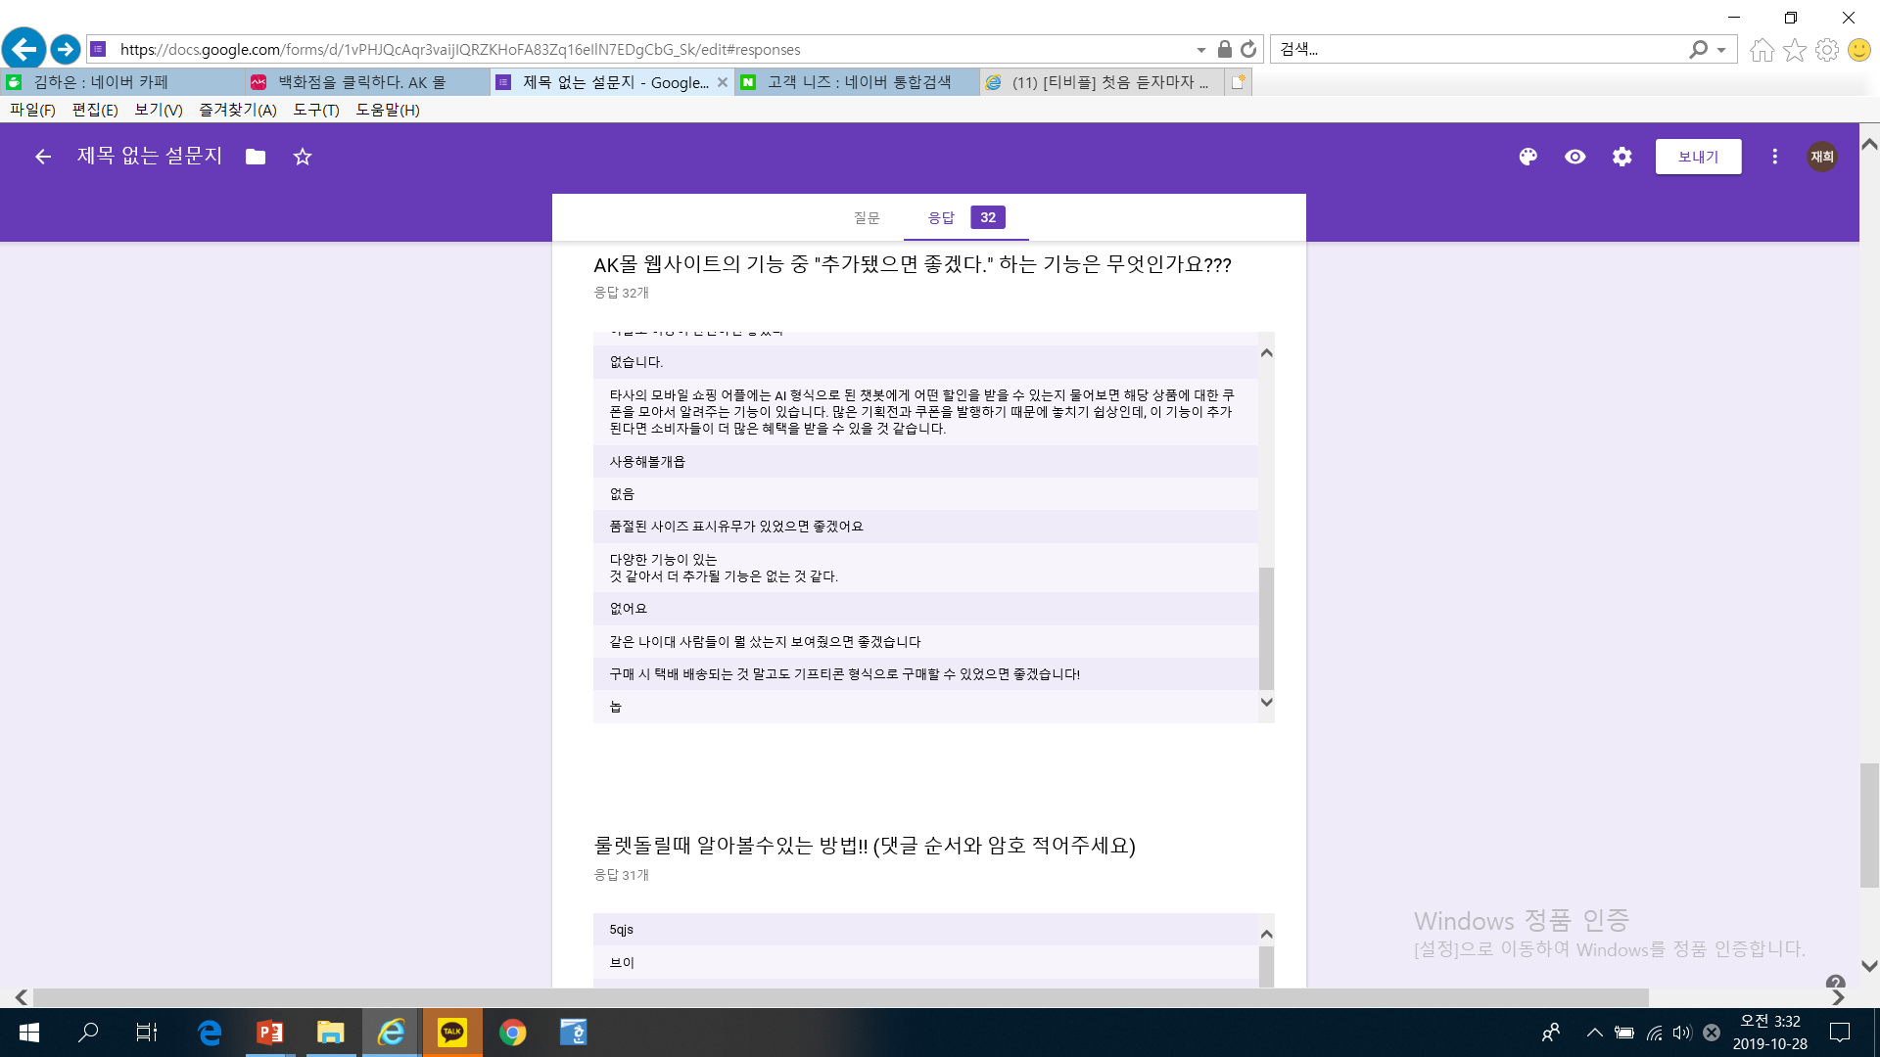
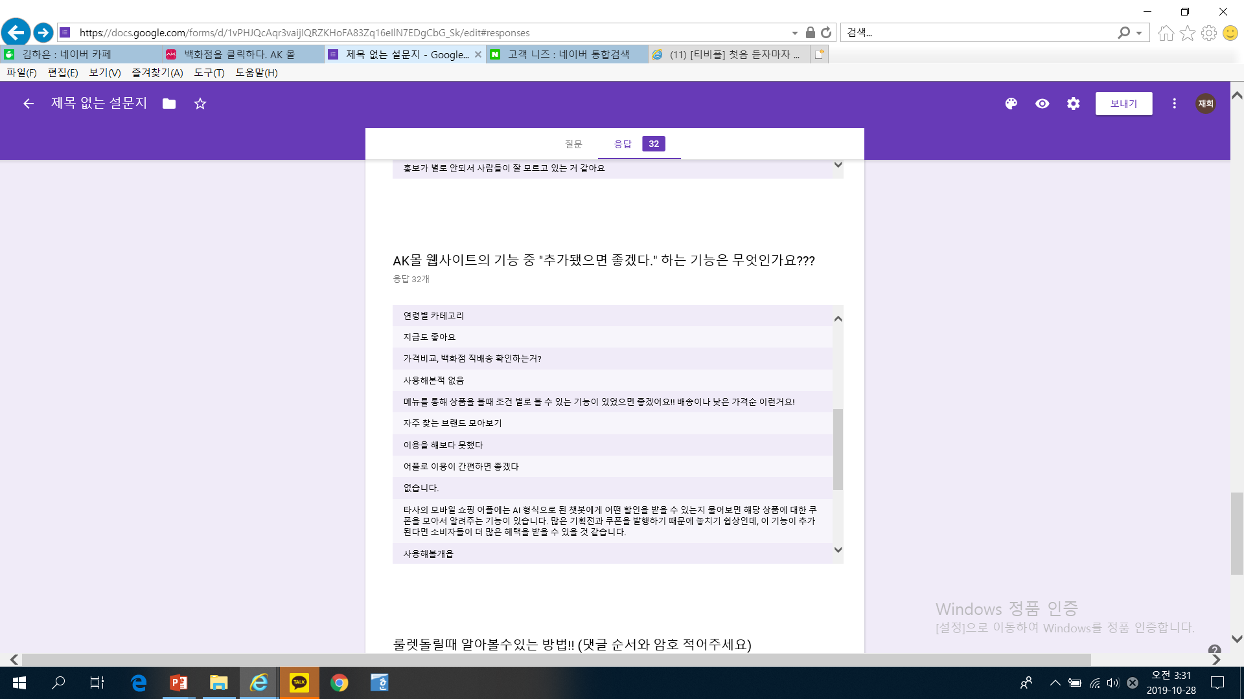
학번
21961101
이름
정재희
주제
Ak몰 웹사이트 리뉴얼
설문 목적
Ak몰 웹사이트 사용자들의 니즈와원츠를 알아내기 위해서
설문 대상
백화점 웹사이트를 사용해본 사람
설문 결과
결론
Ak몰 만의 이벤트를 하였으면 좋겠다.
연령별 카테고리가 생겼으면 좋겠다.
가격비교와 백화점직배송 확인 하는 것.
Ai형식으로 된 챗봇에게 어떤 할인을 받을 수 있는지 물어보면 해당상품에 대한 쿠폰을 모아서 알려주는 기능이 있다. 많은 기획전과 쿠폰을 발행하기때문에 놓치기 쉬운데 이 기능이 추가된다면 소비자들이 더 많은 혜택을 받을 수 있을 것 같다.
리뷰 많은순으로 정렬하기 기능
자주 찾는 브랜드 모아보기 기능.
품절된 사이즈의 표시 유무
같은나이대의 사람들이 무엇을 샀는지 보여줬으면 좋겠다.
구매 시 택배배송되는 것 말고도 기프티콘 형식으로 구매 할 수 있었으면 좋겠다.
설문 문항
1. 연령대가 어떻게 되시나요!?시나요!?
2. 백화점 이용 시 온라인/오프라인 중 어느것으로 이용하시나요?
3. 평소에 어느 백화점 웹사이트를 이용하시나요?
4. AK 몰을 사용 해 보신적이 있나요?
5. AK몰을 이용하시는 이유가 무엇인가요?
6. AK몰에서 주로 구매하시거나 구경하시는 물건은?
7. AK몰 이외의 백화점 사이트를 이용하신다면 그이유는 무엇인가요??
8. AK몰 웹사이트를 이용하시면서 불편한점이 있으셨다면 어떤점이 불편하셨나요???
9. AK몰 웹사이트의 기능 중 "추가됐으면 좋겠다." 하는 기능은 무엇인가요???

Slide 15
사용자 조사 desk research 니즈와 원츠
ak mall 메인 화면이 너무 복잡하게 느껴졌다.
상세페이지와 이동페이지로의 이동이 불편하다.
리뷰가 많은 순으로 정렬하는 것이 있으면 좋겠다.
- 사용자가 이용하기 편리하도록 네비게이션 변경
결제 방식이 어려워서 불편하다.
구매 시 택배배송되는 것 말고도 기프트콘 형식으로 구매해 선물 할 수 있었으면 좋겠다.
간편하고 다양한 결제방식 추가
Ai형식으로 된 챗봇에게 어떤 할인을 받을 수 있는지 물어보면 해당 상품에 대한 쿠폰을 지급해주는 기능이 있으면 좋겠다.
- 소비자들이 더 많은 혜택을 받을 수 있는 서비스

Slide 16
사용자 조사 fild research 인터뷰
질문
Ak몰 웹사이트를 사용 해 본 적 있나요?
네
왜 사용하셨나요?
할머니의 생일선물을 사려고 이용하였습니다. (의류구매)
Ak몰 웹사이트 이용 시 불편한점이 있다면 무엇인가요?
왼쪽, 오른쪽, 아래에 모두 광고배너들이 떠서 산만하다고 생각합니다.
그리고 행사를 하는 품목들이 카테고리별로 분류해서 보여지는것이 아닌 여러가지의 카테고리들이
다 합쳐져서 나와서 원하는 품목의 행사들만 보기에 불편함이 있습니다.
다양한 카테고리별로 행사를 모아놓게 보는것과 한 카테고리의 행사만 모아서 볼 수 있게
사용자가 지정 할 수 있었으면 합니다.
Ak몰 웹사이트의 좋은 점이 있다면 무엇인가요?
리필 할인쿠폰으로 할인쿠폰을 많이 줍니다. 기간내에 여러 번 구매 시 등급이 점점올라가고
할인율이 올라갑니다, 얼마 이상 구매 시 응모하기이벤트가 있어서 적립금도 많이줍니다.
이름 : 최00
나이: 21
직업: 휴학생

Slide 17
사용자 조사 fild research 니즈와 원츠
광고 배너와 행사배너들이 너무 많이 떠있어 보기에 산만하다.
사용자 지정 카테고리가 있으면 편리 할 것 같다.
사용자가 이용하기 편리하도록 네비게이션 변경

Slide 18
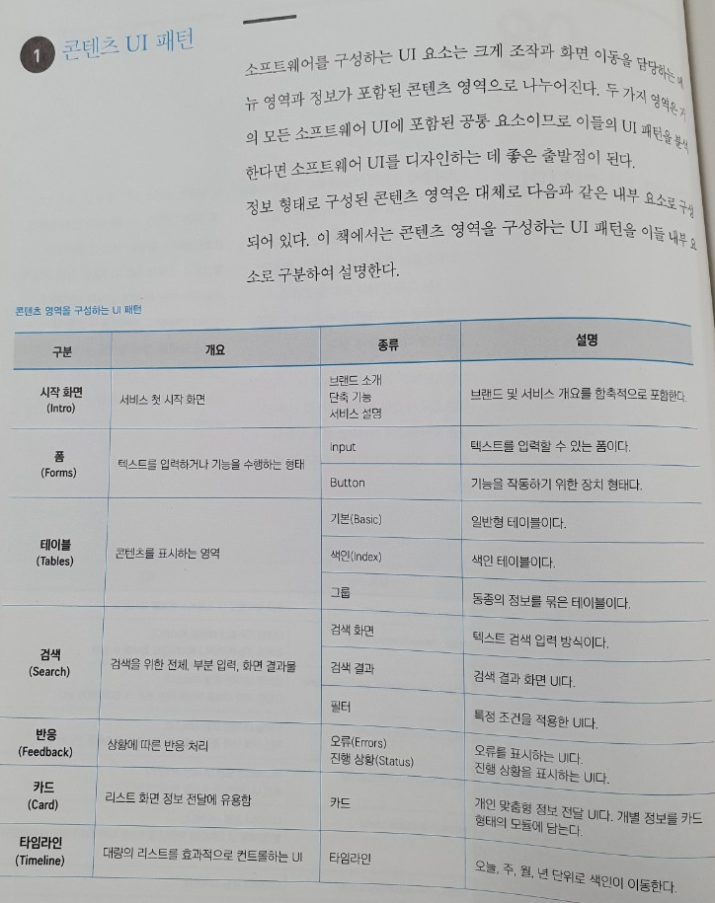
정보수집 <단행본>
출처: 이광훈 지음, “사용자 경험을 창조하는 UX/UI 디자인 ncs기반 모바일에서 vr까지“, 프리렉, 2019.7 창간 8주년 특별호

Slide 19
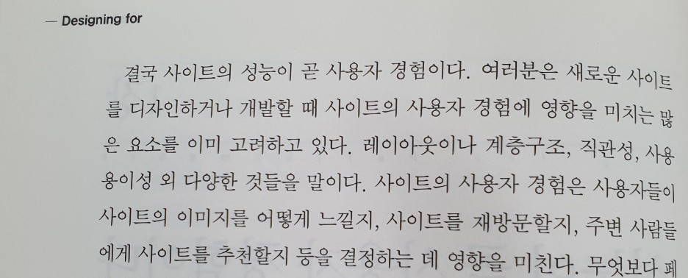
정보수집 <단행본>
출처: 라라 칼렌더 호건 지음/정용식 옮김, “디자이너를 위한 웹 성능 최적화 기법“, 인사이트programing insight, 2016.2.1

Slide 20
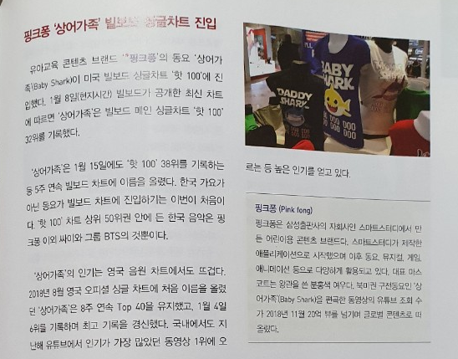
정보수집 <월간지>
출처: 에듀월 상식연구소 편저, “월간최신 취업에 강한 에듀월 시사상식“, 에듀월, 2019.7 창간 8주년 특별호

Slide 21
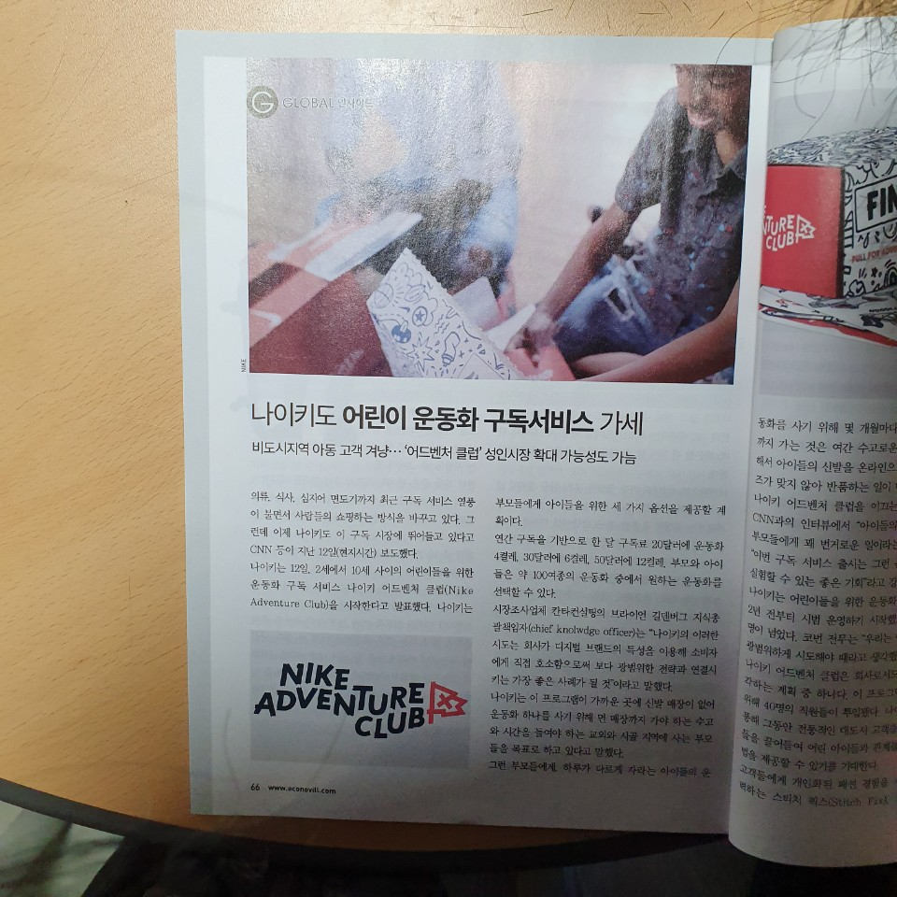
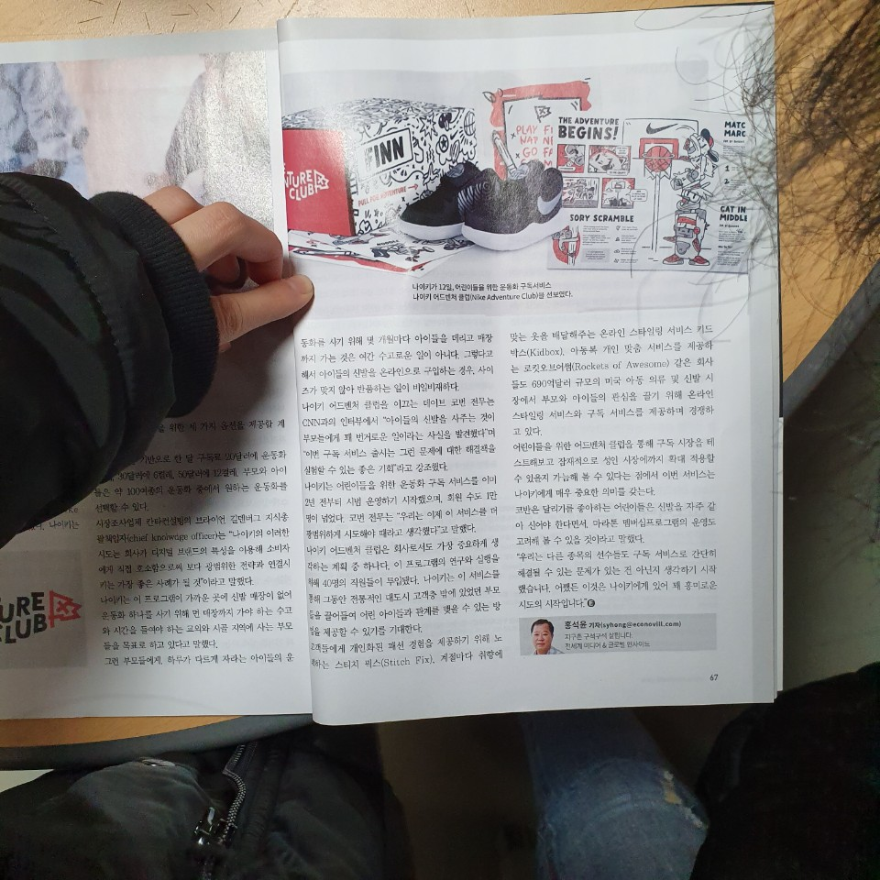
정보수집 <주간지>
출처: 홍석윤 기자, “PLANNING FOR SENIORS 50대 위한 자산관리 계획“, 2019 MONEY EXPO, 2019.8.21~27

Slide 22
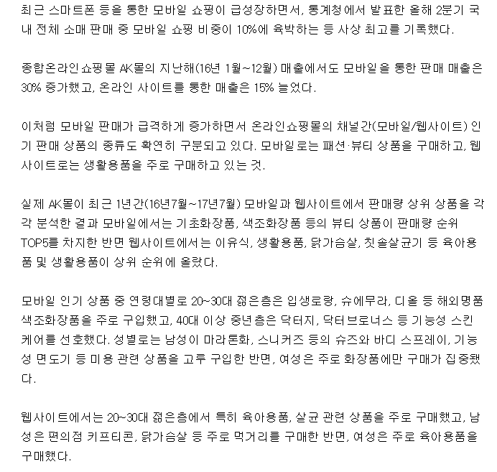
정보수집 <통계>
‘패스커’와 ‘ak몰’, 두 기업의 홍보마케팅
출처: 김소형 기자, AK몰 "모바일에선 패션·뷰티, 웹사이트에선 생필품 구매 경향“, 스포츠조선, 2017.8.31, 1편

Slide 23
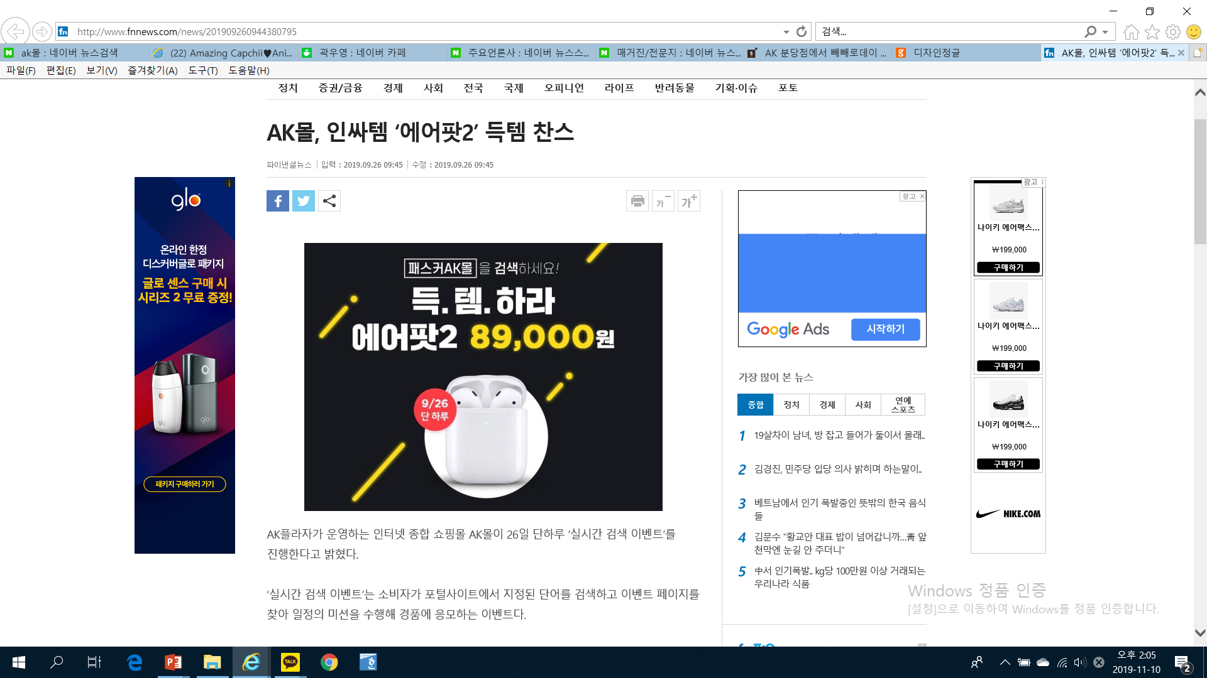
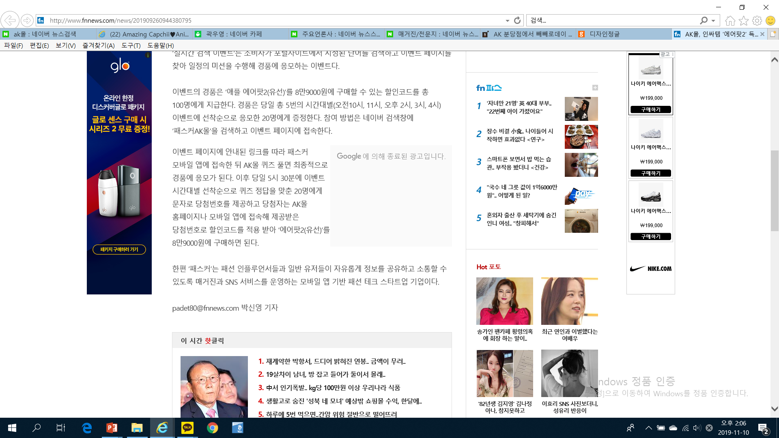
정보수집 이슈 사례 <신문>
‘패스커’와 ‘ak몰’, 두 기업의 홍보마케팅
출처: 박신영기자, 「ak몰, 인사템 ‘에어팟2’ 득템 찬스」, 파이낸셜뉴스, 2019.09.26, 1편

Slide 24
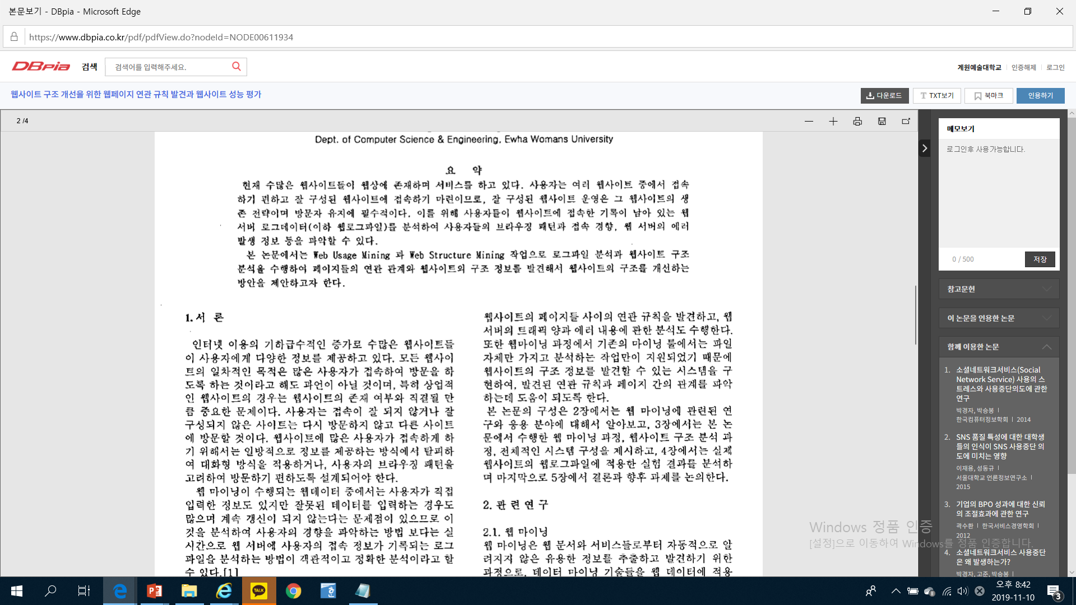
정보수집 동향 사례 <논문>
직관적인 웹사이트와 사용자방문의 연관성
출처: 김민정, 박승수. (2001). 웹사이트 구조 개선을 위한 웹페이지 연관 규칙 발견과 웹사이트 성능 평가. 한국정보과학회 학술발표논문집, 28(2Ⅱ), 46-48.

Slide 25
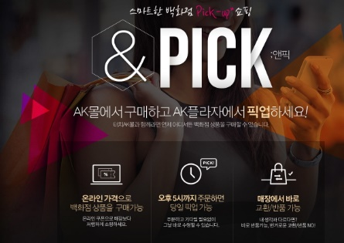
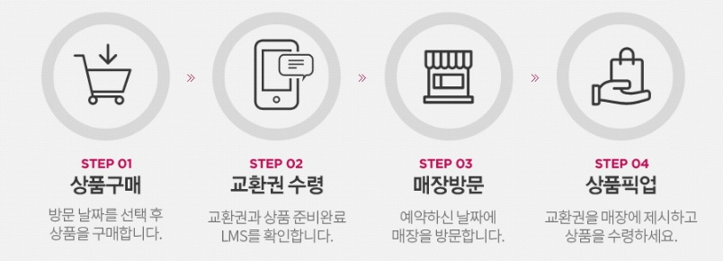
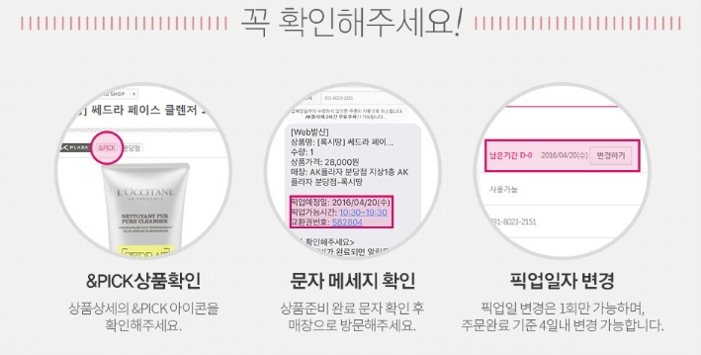
정보수집 동향 사례 <온라인>
ak pick up 서비스, Ak몰에서 구입하고 백화점에서 가져가자!
출처: 메이릴리 마미, 네이버블로그“ak맘스서포터즈”, “AK몰 픽업", https://blog.naver.com/kkoma_ato/221309580926, 2019-11-10

Slide 26
정보수집 결론
당연한 것 같지만 지키기 어려운 사용자가 이용하였을 때
이용하기 편한 디자인으로 제작하여야 한다는 것과, 잘 만든
콘텐츠는 그 콘텐츠도 흥할 뿐 아니라 브랜드 에게도 좋은 입지와
홍보효과/매출로 직결된 결과를 가져다 준다는 것을 정보수집 결과로 알게되었다.

Slide 27
벤치마킹 - 자사 분석 ak 몰 (www.akmall.com)
ui | 카테고리의 이름이 직관적으로 나와있는가? | 직관적이게 나온 것도있지만 들어가보지않는이상 어떤 컨텐츠인지 모르는것도 있다.
컨텐츠 | 사용자들에게 혜택이 되는 컨텐츠가 있는가? 시즌에 맞는 기획전이 있는가? | 많이 이용 할 수록 응모를 하여 적립금을 주는 컨텐츠와 뮤지컬이나 연극 등 공연관람을 응모해서 관람권을 주는 컨텐츠가 있다, 시즌에 따라 기획전이 알맞게 변한다.
정보 구조도 | 레이아웃의 구조도는 어떤가? | 전체적으로 보았을 때 카테고리안의 품목들이 사용자가 사용하기에 편하게 되어있는 것도 있었지만 이용하기에 불편한 점도 있었는데 그 점은 세부적으로 나눠 놓지 않고 폭넓게 나눠 놓은점이다.
마케팅 | 홍보 이벤트를 하고 있는가? 고객 유지가 되는 서비스가 있는가? | 포털사이트에 ak몰 검색을 해서 퀴즈정답을 맞추면 상품을주거나 저렴한가격에 구매할 수 있다(검색순위권으로 올라가 많은 사람들이 유입 할 가능성이 높아진다) ,쇼핑몰을 이용 할수록(구매) 쇼핑등급이 올라가 할인율이 높아진다.
디자인 | 메인 컬러가 있는가? 메인 컬러가 뚜렷하게 특색이 있는가? | Ak의 메인컬러는 핫핑크색으로 메인컬러가 뚜렷하다. Ak어플리케이션은 핫핑크색의 메인으로 ak의 메인컬러를 뚜렷하게 알릴 수 있지만 웹사이트에서는 핫핑크색의 비중이 어플리케이션보다는 적게 나와있어 “ak의 메인컬러는 핫핑크색이다.” 라는 느낌이 덜 든다.

Slide 28
벤치마킹 - 경쟁사 분석 갤러리아 몰 (http://www.galleria.co.kr)
ui | 카테고리의 이름이 직관적으로 나와있는가? | 직관적이게 나와있어 사용자가 이용하기에 편리하다.
컨텐츠 | 시즌에 맞는 기획전이 있는가? 사용자들에게 혜택이 되는 컨텐츠가 있는가? | 시즌에 따라 맞는 기획전들이 나오지만 타 사이트에 비해 눈에 띄게 크게 기획전을 표시하지않는다, 기획전을 보려면 메인기획전을 제외하고는 클릭하여 사이트이동을 해야해서 빠르게 보는 것이 불편하다, 사용자들에
정보 구조도 | 레이아웃의 구조도는 어떤가? | 전체적으로 보았을 때 카테고리안의 품목들이 사용자가 사용하기에 편하게 되어있는 것도 있었지만 이용하기에 불편한 점도 있었는데 그 점은 세부적으로 나눠 놓지 않고 폭넓게 나눠 놓은 점이다.
마케팅 | 홍보 이벤트를 하고 있는가? 고객 유지가 되는 서비스가 있는가? | 상위1% vip고객을 겨냥한 e메일 초대장을 받은 고객만 접속 할 수 있는 코너인 “프라이빗 클럽” 온라인 마케팅을 하고있다. 갤러리아의 고급스러움을 더 뚜렷하게 사용자들이 느낄 수 있게 명품의 수도 기존쇼핑몰에서 40%늘렸다.
디자인 | 메인 컬러가 있는가? 메인 컬러가 뚜렷하게 특색이 있는가? | 메인 컬러는 검정색에 흰색 로고로 심플하고 고급스러운 느낌을 준다. 갤러리아라고 하면 검정색 배너에 흰색글씨로고가 딱 생각난다. (메인 컬러 뚜렷)

Slide 29
벤치마킹 - 경쟁사 분석 현대 몰 (http://www.hyundaihmall.com)
ui | 카테고리의 이름이 직관적으로 나와있는가? | 직관적이게 나온 것도 있지만 들어가보지 않는 이상 어떤 컨텐츠인지 모르는 것도 있다.
컨텐츠 | 사용자들에게 혜택이 되는 컨텐츠가 있는가? 시즌에 맞는 기획전이 있는가? | 시즌에 알맞게 기획전이 나온다. 사용자들에게 혜택이 되는 컨텐츠는 타 사이트들 보다 떨어진다.
정보 구조도 | 레이아웃의 구조는 어떤가? | 전체적으로 보았을 때 카테고리안의 품목들이 사용자가 사용하기에 편하게 되어있는 것도 있었지만 이용하기에 불편한 점도 있었는데 그 점은 세부적으로 나눠 놓지 않고 폭넓게 나눠 놓은점이다.
마케팅 | 홍보 이벤트를 하고 있는가? 고객 유지가 되는 서비스가 있는가? | 홈쇼핑방송으로 유입가능성이 많다. 웹페이지에서 방송시간표를 확인 할 수 있다.
디자인 | 메인 컬러가 있는가? 메인 컬러가 뚜렷하게 특색이 있는가? | 검정색 글씨체에 주황색 글씨로 포인트를 주었다. 메인컬러가 특색있게 뚜렷하지는 않은 것 같다.

Slide 30
벤치마킹 – 우수사례 분석 마켓 컬리 (https://www.kurly.com)
ui | 카테고리의 이름이 직관적으로 나와있는가? | 네비게이션이 적고 직관적이다. 처음 접속하였을 때 사용자가 이용하기에 매우 편리 할 것같다.
컨텐츠 | 사용자들에게 혜택이 되는 컨텐츠가 있는가? 시즌에 맞는 기획전이 있는가? | 첫 주문 시 100원 구매/지정된 금액 이상 구매 시 할인 쿠폰 증정 등 쿠폰을 많이 증정한다. 시즌에 맞게 배너에 시즌 품목이 나와 있다.
정보 구조도 | 레이아웃의 구조도는 어떤가? | 카테고리가 세부적으로 나와있고 잘 나뉘어져 있으며, 원하는 종류를 쉽게 찾을 수 있다.
마케팅 | 홍보 이벤트를 하고 있는가? 고객 유지가 되는 서비스가 있는가? | 환경을 생각하여 종이박스를 쓴다는 점과 등급별 혜택, 첫 주문 시 100원에 구매할 수 있는 물건 등 홍보가 되는 이벤트/콘텐츠가 있고, 새벽 배송 등이 있다.
디자인 | 메인 컬러가 있는가? 메인 컬러가 뚜렷하게 특색이 있는가? | 메인 컬러는 보라색으로 매우 뚜렷하다.

Slide 31
벤치마킹 결론
Ak는 “마켓컬리”나 “갤러리아”에 비해 디자인의
독창성이 떨어지지만 “현대 몰” 보다는 디자인이 뚜렷한 편이다.
Ak는 “마켓컬리”보다 정보구조도가 직관적이고 깔끔하지 않아 “마켓컬리＂의 직관적이고 잘 나뉘어진 카테고리를 벤치마킹 해야겠다.

Slide 32
콘셉트 도출
콘셉트 키워드는 “선생님＂으로 도출하였습니다.
서비스는 ‘믿음’, 디자인은 ‘명료‘, 프로그래밍은 ‘스마트한‘으로
웹사이트의 서비스를 이용 할 때 사용자들이 이 서비스에 대한 ‘믿음’이
중요하다 생각하고
디자인은 사용자가 이용 할 때 복잡하게 나와있는 것을 이용하면 사용하기에 불편할 것 같다고 생각하여 디자인은 ‘명료’.
웹사이트에서 구현되는 기능들은 사용자들이 지금까지 많이 접해보지 못해보았으면서도 유용한 기능들을 구현하고 싶어 ‘스마트한＇으로 잡았습니다.
서비스 - 믿음
디자인 - 명료
프로그래밍 - 스마트한

Slide 33
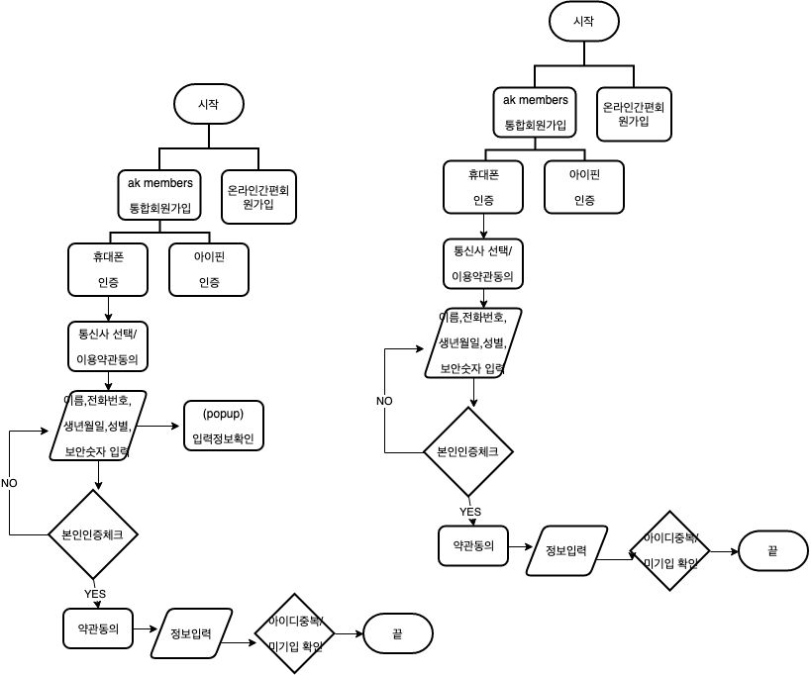
서비스 흐름도 – 일반 회원가입
As-is : 현재
To-be : 미래

Slide 34
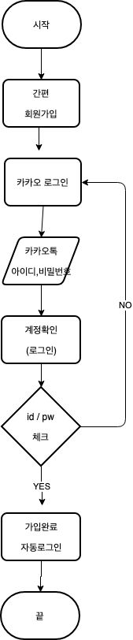
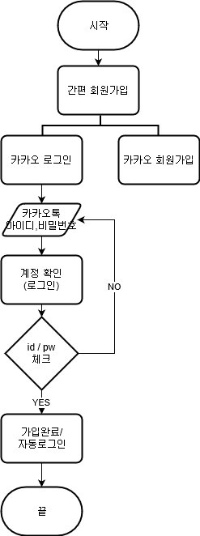
서비스 흐름도 – sns 회원가입
As-is : 현재
To-be : 미래

Slide 35
PC IA : as-is
앱 다운로드
즐겨찾기
주문배송조회
회원혜택
1:1문의
고객센터
ak mall
로그인
회원가입
My ak
장바구니
전체카테고리
파워딜
ak 플라자
Ak뿜(ppeum)
베스트100
애경 week
이벤트/쿠폰
금주의행사
&pick
화장품
패션의류
잡화/슈즈/명품
유아동
스포츠/레저
식품/주방
가구/생활
가전/디지털/키덜트
여행/취미/문방구/서비스
해외직구
Ak플라자백화점
스페셜샵
화장품/향수
여성의류
패션잡화
유아동용품
스포츠패션/수영/스키
신선/가공식품
거실/침실/주방가구
대형/계절가전
상품권/e쿠폰/서비스
바로가기
쁨(뷰티전문관)
트렌드 패션
명품화장품
해외직구
헤어바디/미용기기
슈즈/스니커즈
유아동완구/도서
등산/자전거/골프/헬스
건강/다이어트식품
아동/학생/서재가구
생활/주방/이미용가전
꽃/이벤트/악기/문구
펫샵
언더웨어
백화점여성의류
백화점명품화장품
해외명품
유아동의류/잡화
백화점스포츠/레져
분유/기저귀/물티슈
침구/인테리어
디카/키덜트/자동차
반려/애완동물
애경
남성의류
백화점언더웨어
샤넬
샤넬
유니섹스 캐쥬얼
시계/주얼리
분유/기저귀/물티슈
주방/식기
생활/수납/욕실/세제
디지털/음향/휴대폰
여행/허니문/숙박
백화점진/유니섹스
MAC
백화점여성의류
백화점남성의류
태그온뷰티
MAC
백화점패션잡화
백화점아동/유아
백화점식품관
건강/실버/렌탈
Pc/저장장치/oa기기
하나투어
백화점언더웨어
백화점패션잡화
랄프로렌
백화점남성의류
백화점슈즈
백화점홈/리빙
백화점홈리빙
백화점홈/리빙
백화점슈즈
나이키
아디다스
백화점진유니섹스
바보사랑
백화점스포츠/레져
코치
폴로랄프로렌
백화점아동/유아
롱샴
footer
애경유통그룹소개
이용약관
제휴파트너쉽
입점문의
개인정보처리방침
개인정보보호10계명
이메일무단수집거부
마이클코어스
브룩스브라더스
백화점홈/리빙/가전
브룩브라더스
백화점식품관
애플

Slide 36
PC IA : to-be
앱 다운로드
즐겨찾기
주문배송조회
회원혜택
1:1문의
고객센터
ak mall
로그인
회원가입
마이페이지
장바구니
전체카테고리
파워딜
Ak쁨(뷰티)
베스트100
애경쇼핑헤택 week
문화/이벤트/쿠폰
행사
카드뉴스
픽업
서비스
화장품
패션의류
잡화/슈즈
유아동
스포츠/레저
식품/주방
가구/생활
가전/디지털
여행/서비스
취미/문방구
Ak플라자백화점
키덜트
스페셜샵
바로가기
화장품
여성의류
백
유아동용품
스포츠패션
신선/가공식품
거실/침실/주방가구
대형/계절가전
상품권/e쿠폰/서비스
악기
바로가기
토이룸
해외직구
트렌드 패션
수영
명품화장품
피규어/스태츄
바보사랑
향수
슈즈/스니커즈
유아동완구/도서
등산
건강/다이어트식품
아동/학생/서재가구
생활/주방/이미용가전
꽃/이벤트/문구
반려/애완동물
펫샵
언더웨어
자전거
백화점여성의류
건담/건프라
백화점명품화장품
해외명품
유아동의류/잡화
스키
분유/기저귀/물티슈
침구/인테리어
디카/자동차
여행/허니문/숙박
애경
남성의류
백화점언더웨어
드론
샤넬
미용기기
유니섹스 캐쥬얼
골프
백화점진/유니섹스
시계/주얼리
분유/기저귀/물티슈
헬스
주방/식기
욕실/세제
디지털/음향/휴대폰
MAC
스마트 모빌리티
헤어
백화점여성의류
백화점스포츠
백화점남성의류
태그온뷰티
백화점패션잡화
백화점아동/유아
백화점식품관
건강/실버/렌탈
Pc/저장장치/oa기기
백화점언더웨어
백화점패션잡화
랄프로렌
바디
백화점슈즈
레져
백화점홈/리빙
백화점홈리빙
나이키
백화점남성의류
백화점홈/리빙
백화점슈즈
아디다스
백화점진유니섹스
생활/수납
백화점스포츠/레져
코치
백화점아동/유아
롱샴
footer
애경유통그룹소개
이용약관
제휴파트너쉽
입점문의
개인정보처리방침
개인정보보호10계명
이메일무단수집거부
마이클코어스
백화점홈/리빙/가전
브룩브라더스
백화점식품관
애플
하나투어

Slide 37
IA 결론
As-is에서 직관적이지 않게 표시된 이름은 사용자가 이용하였을 때 클릭해서 들어가보지 않는 이상 어떤 버튼인지 모를 것 같아
카테고리의 이름을 직관적으로 변경하고 웹보다 더 사용하기 편하다고 느낀 ak어플리케이션을 참고 하여 카테고리의 이름을 변경했다.
카테고리에 같이 묶여있는 상품들이 너무 많아 복잡하게 느낄 수 있고, 연관성이 없는 카테고리는 다른 카테고리로 빼서 따로 나누어
사용자가 이용하였을 때 복잡한 느낌은 줄이고 원하는 카테고리를 빠르게 찾을 수 있게 하였다.

Slide 38
Pc, tablet, mobile – 메인 화면, 일반 회원가입, sns회원가입
와이어 프레임

Slide 39
PC 리뉴얼 와이어프레임 - 메인
헤더영역
컨텐츠
앱 다운로드
즐겨찾기
BI
주문배송조회
회원혜택
1:1문의
고객센터
로그인
회원가입
마이페이지
장바구니
웹 검색
전체카테고리
파워딜
Ak쁨(뷰티)
베스트100
애경쇼핑헤택 week
문화/이벤트/쿠폰
행사
카드뉴스
픽업
서비스
TOP

Slide 40
PC 리뉴얼 와이어프레임 - 메인
- 컨텐츠
~~
~~
TOP
~~
~~

Slide 41
PC 리뉴얼 와이어프레임 - 메인
- 컨텐츠
푸터
~~
~~
~~
~~
TOP
BI
~
~
~
~
~
~
~
~
~
~
SNS
SNS
SNS
~
~
~
~

Slide 42
PC 리뉴얼 와이어프레임 – 일반 회원가입
헤더
회원가입
앱 다운로드
즐겨찾기
BI
주문배송조회
회원혜택
1:1문의
고객센터
로그인
회원가입
마이페이지
장바구니
웹 검색
전체카테고리
파워딜
Ak쁨(뷰티)
베스트100
애경쇼핑헤택 week
문화/이벤트/쿠폰
행사
카드뉴스
픽업서비스
~~
통합회원
가입
간편회원
가입
TOP
~~
~~

Slide 43
PC 리뉴얼 와이어프레임 – 일반 회원가입
인증방법선택
통신사 선택
이용약관동의
앱 다운로드
즐겨찾기
BI
주문배송조회
회원혜택
1:1문의
고객센터
로그인
회원가입
마이페이지
장바구니
웹 검색
popup
전체카테고리
파워딜
Ak쁨(뷰티)
베스트100
애경쇼핑헤택 week
문화/이벤트/쿠폰
행사
카드뉴스
픽업
서비스
통신사
휴대폰인증
~~이용약관동의~~
통신사
통신사
통신사
이용약관
아이핀인증
~~
~~
TOP
~~
~~
확인
취소
~~~
~~~
~~~
~~~
~~~

Slide 44
PC 리뉴얼 와이어프레임 – 일반 회원가입
- 본인인증확인
앱 다운로드
즐겨찾기
BI
주문배송조회
회원혜택
1:1문의
고객센터
popup
로그인
회원가입
마이페이지
장바구니
이름
웹 검색
생년월일
전체카테고리
파워딜
Ak쁨(뷰티)
베스트100
애경쇼핑헤택 week
문화/이벤트/쿠폰
행사
카드뉴스
픽업서비스
내국인
휴대폰인증
~~이용약관동의~~
성별
전화번호
전송
인증번호
인증
확인
취소
아이핀인증
TOP
~~~
~~~
~~~
~~~
~~~

Slide 45
PC 리뉴얼 와이어프레임 – 일반 회원가입
이용약관동의
앱 다운로드
즐겨찾기
BI
주문배송조회
회원혜택
1:1문의
고객센터
로그인
회원가입
마이페이지
장바구니
웹 검색
전체카테고리
파워딜
Ak쁨(뷰티)
베스트100
애경쇼핑헤택 week
문화/이벤트/쿠폰
행사
카드뉴스
픽업서비스
~~이용약관동의~~
TOP
~~~
~~~
~~~
~~~
~~~
확인
취소

Slide 46
PC 리뉴얼 와이어프레임 – 일반 회원가입
정보입력
회원가입 끝
푸터
앱 다운로드
즐겨찾기
BI
주문배송조회
회원혜택
1:1문의
고객센터
로그인
회원가입
마이페이지
장바구니
웹 검색
전체카테고리
파워딜
Ak쁨(뷰티)
베스트100
애경쇼핑헤택 week
문화/이벤트/쿠폰
행사
카드뉴스
픽업
서비스
이름
아이디
중복확인
비밀번호
비밀번호 확인
일치
생년월일
주소
주소찾기
TOP
회원가입
취소
BI
~
~
~
~
~
~
~
~
~
~
SNS
SNS
SNS
~
~
~
~

Slide 47
PC 리뉴얼 와이어프레임 – SNS 회원가입
헤더
회원가입
앱 다운로드
즐겨찾기
BI
주문배송조회
회원혜택
1:1문의
고객센터
로그인
회원가입
마이페이지
장바구니
웹 검색
전체카테고리
파워딜
Ak쁨(뷰티)
베스트100
애경쇼핑헤택 week
문화/이벤트/쿠폰
행사
카드뉴스
픽업서비스
~~
통합회원
가입
간편회원
가입
TOP
~~
~~

Slide 48
PC 리뉴얼 와이어프레임 – SNS 회원가입
sns회원가입
앱 다운로드
즐겨찾기
BI
주문배송조회
회원혜택
1:1문의
고객센터
로그인
회원가입
마이페이지
장바구니
웹 검색
전체카테고리
파워딜
Ak쁨(뷰티)
베스트100
애경쇼핑헤택 week
문화/이벤트/쿠폰
행사
카드뉴스
픽업서비스
카카오
로그인
카카오 회원가입
TOP
~~
~~

Slide 49
PC 리뉴얼 와이어프레임 - SNS 회원가입
정보입력
앱 다운로드
즐겨찾기
BI
주문배송조회
회원혜택
1:1문의
고객센터
로그인
회원가입
마이페이지
장바구니
웹 검색
popup
픽업서비스
전체카테고리
파워딜
ak 플라자
Ak쁨(뷰티)
베스트100
애경쇼핑헤택 week
문화/이벤트/쿠폰
행사
카드뉴스
kakao
아이디
비밀번호
TOP
로그인
취소

Slide 50
PC 리뉴얼 와이어프레임 - SNS 회원가입
이용약관동의
푸터
앱 다운로드
즐겨찾기
BI
주문배송조회
회원혜택
1:1문의
고객센터
로그인
회원가입
마이페이지
장바구니
웹 검색
전체카테고리
파워딜
Ak쁨(뷰티)
베스트100
애경쇼핑헤택 week
문화/이벤트/쿠폰
행사
카드뉴스
픽업서비스
~~이용약관동의~~
TOP
~~~
~~~
~~~
확인
취소
BI
~
~
~
~
~
~
~
~
~
~
SNS
SNS
SNS
~
~
~
~

Slide 51
tablet 리뉴얼 와이어프레임 - 메인
헤더영역
컨텐츠
앱 다운로드
즐겨찾기
주문배송조회
회원혜택
1:1문의
고객센터
BI
로그인
회원가입
마이페이지
장바구니
웹 검색
전체카테고리
파워딜
Ak쁨(뷰티)
베스트100
애경쇼핑헤택 week
문화/이벤트/쿠폰
행사
카드뉴스
픽업서비스
TOP

Slide 52
tablet 리뉴얼 와이어프레임 - 메인
컨텐츠
~~
~~
TOP
~~
~~

Slide 53
tablet 리뉴얼 와이어프레임 - 메인
컨텐츠
푸터
~~
~~
TOP
~~
~~
BI
~
~
~
~
~
~
~
~
~
~
SNS
SNS
SNS
~
~
~
~

Slide 54
tablet 리뉴얼 와이어프레임 – 일반 회원가입
헤더
회원가입
회원혜택
1:1문의
고객센터
앱 다운로드
즐겨찾기
BI
주문배송조회
로그인
회원가입
마이페이지
장바구니
웹 검색
전체카테고리
파워딜
Ak쁨(뷰티)
베스트100
애경쇼핑헤택 week
문화/이벤트/쿠폰
행사
카드뉴스
픽업서비스
~~
통합회원
가입
간편회원
가입
TOP

Slide 55
tablet 리뉴얼 와이어프레임 – 일반 회원가입
인증방법선택
통신사 선택
이용약관동의
앱 다운로드
즐겨찾기
BI
주문배송조회
회원혜택
1:1문의
고객센터
로그인
회원가입
마이페이지
장바구니
웹 검색
popup
전체카테고리
파워딜
Ak쁨(뷰티)
베스트100
애경쇼핑헤택 week
문화/이벤트/쿠폰
행사
카드뉴스
픽업서비스
통신사
통신사
~~이용약관동의~~
통신사
통신사
휴대폰인증
이용약관
아이핀인증
~~
~~
~~
~~
TOP
확인
취소
~~~
~~~
~~~
~~~
~~~

Slide 56
tablet 리뉴얼 와이어프레임 – 일반 회원가입
- 본인인증확인
회원혜택
1:1문의
고객센터
앱 다운로드
즐겨찾기
BI
주문배송조회
로그인
회원가입
마이페이지
장바구니
popup
웹 검색
이름
전체카테고리
파워딜
Ak쁨(뷰티)
베스트100
애경쇼핑헤택 week
문화/이벤트/쿠폰
행사
카드뉴스
픽업서비스
생년월일
~~이용약관동의~~
내국인
성별
휴대폰인증
전화번호
전송
인증번호
인증
확인
취소
아이핀인증
TOP
~~~
~~~
~~~
~~~
~~~

Slide 57
tablet 리뉴얼 와이어프레임 – 일반 회원가입
- 이용약관동의
회원혜택
1:1문의
고객센터
앱 다운로드
즐겨찾기
BI
주문배송조회
로그인
회원가입
마이페이지
장바구니
웹 검색
전체카테고리
파워딜
Ak쁨(뷰티)
베스트100
애경쇼핑헤택 week
문화/이벤트/쿠폰
행사
카드뉴스
픽업서비스
~~이용약관동의~~
TOP
~~~
~~~
~~~
~~~
~~~
확인
취소

Slide 58
tablet 리뉴얼 와이어프레임 – 일반 회원가입
정보입력
회원가입 끝
푸터
회원혜택
1:1문의
고객센터
앱 다운로드
즐겨찾기
BI
주문배송조회
로그인
회원가입
마이페이지
장바구니
웹 검색
전체카테고리
파워딜
Ak쁨(뷰티)
베스트100
애경쇼핑헤택 week
문화/이벤트/쿠폰
행사
카드뉴스
픽업서비스
이름
아이디
중복확인
비밀번호
비밀번호 확인
일치
생년월일
주소
주소찾기
회원가입
취소
TOP
BI
~
~
~
~
~
~
~
~
~
~
SNS
SNS
SNS
~
~
~
~

Slide 59
tablet 리뉴얼 와이어프레임 – sns 회원가입
헤더
회원가입
회원혜택
1:1문의
고객센터
앱 다운로드
즐겨찾기
BI
주문배송조회
로그인
회원가입
마이페이지
장바구니
웹 검색
전체카테고리
파워딜
Ak쁨(뷰티)
베스트100
애경쇼핑헤택 week
문화/이벤트/쿠폰
행사
카드뉴스
픽업서비스
~~
통합회원
가입
간편회원
가입
TOP

Slide 60
tablet 리뉴얼 와이어프레임 – sns 회원가입
sns회원가입
회원혜택
1:1문의
고객센터
앱 다운로드
즐겨찾기
BI
주문배송조회
로그인
회원가입
마이페이지
장바구니
웹 검색
전체카테고리
파워딜
Ak쁨(뷰티)
베스트100
애경쇼핑헤택 week
문화/이벤트/쿠폰
행사
카드뉴스
픽업서비스
카카오
로그인
카카오 회원가입
TOP

Slide 61
tablet 리뉴얼 와이어프레임 – sns 회원가입
정보입력
회원혜택
1:1문의
고객센터
앱 다운로드
즐겨찾기
BI
주문배송조회
로그인
회원가입
마이페이지
장바구니
popup
전체카테고리
파워딜
ak 플라자
Ak쁨(뷰티)
베스트100
애경쇼핑헤택 week
문화/이벤트/쿠폰
행사
카드뉴스
픽업서비스
kakao
카카오
로그인
아이디
비밀번호
카카오 회원가입
로그인
취소
TOP

Slide 62
tablet 리뉴얼 와이어프레임 – sns 회원가입
이용약관동의
푸터
앱 다운로드
즐겨찾기
주문배송조회
회원혜택
1:1문의
고객센터
BI
로그인
회원가입
마이페이지
장바구니
웹 검색
전체카테고리
파워딜
Ak쁨(뷰티)
베스트100
애경쇼핑헤택 week
문화/이벤트/쿠폰
행사
카드뉴스
픽업서비스
~~이용약관동의~~
TOP
~~~
~~~
~~~
확인
취소
BI
~
~
~
~
~
~
~
~
~
~
SNS
SNS
SNS
~
~
~
~

Slide 63
mobile 리뉴얼 와이어프레임 – 메인 화면
BI
검색
장바구니
파워딜
Ak쁨(뷰티)
베스트100
애경쇼핑헤택 week
~~
~~
~~
~~
TOP
TOP
~
~
~
~
~
TOP
BI
전체카테고리
주문배송
마이페이지
히스토리
~~
SNS
SNS
SNS
헤더영역
컨텐츠
컨텐츠
컨텐츠
푸터

Slide 64
mobile 리뉴얼 와이어프레임 – 일반 회원가입
BI
popup
popup
검색
장바구니
파워딜
Ak쁨(뷰티)
베스트100
애경쇼핑헤택 week
휴대폰인증
아이핀인증
이름
통신사
통신사
생년월일
내국인
통합
회원가입
간편
회원가입
통신사
통신사
성별
이용약관
전화번호
전송
인증번호
인증
TOP
~~
~~
~
~~
확인
취소
확인
취소
전체카테고리
주문배송
마이페이지
히스토리
헤더영역
회원가입
인증방법 선택
통신사 선택
이용약관동의
본인인증확인

Slide 65
mobile 리뉴얼 와이어프레임 – 일반 회원가입
BI
장바구니
BI
검색
장바구니
검색
파워딜
Ak쁨(뷰티)
베스트100
애경쇼핑헤택 week
파워딜
Ak쁨(뷰티)
베스트100
애경쇼핑헤택 week
이름
이용약관동의
아이디
중복확인
비밀번호
비밀번호 확인
일치
생년월일
주소
주소찾기
회원가입
취소
TOP
TOP
~~~
~~~
~~~
~
~
~
~
~
~~~
~~~
확인
취소
BI
전체카테고리
주문배송
마이페이지
히스토리
SNS
SNS
SNS
이용약관동의
정보입력
회원가입 끝
푸터

Slide 66
mobile 리뉴얼 와이어프레임 – sns 회원가입
BI
장바구니
BI
장바구니
BI
장바구니
검색
검색
검색
파워딜
Ak쁨(뷰티)
베스트100
애경쇼핑헤택 week
파워딜
Ak쁨(뷰티)
베스트100
애경쇼핑헤택 week
파워딜
ak 플라자
Ak쁨(뷰티)
베스트100
애경쇼핑헤택 week
kakao
카카오
로그인
카카오
로그인
통합
회원가입
간편
회원가입
아이디
카카오 회원가입
카카오 회원가입
비밀번호
로그인
취소
TOP
전체카테고리
주문배송
마이페이지
히스토리
전체카테고리
주문배송
마이페이지
히스토리
전체카테고리
주문배송
마이페이지
히스토리
히스토리
헤더영역
회원가입
Sns회원가입
정보입력

Slide 67
mobile 리뉴얼 와이어프레임 – sns 회원가입
이용약관동의
푸터
BI
장바구니
검색
파워딜
Ak쁨(뷰티)
베스트100
애경쇼핑헤택 week
이용약관동의
TOP
~~~
~~~
~~~
~~~
~~~
확인
취소
~
~
~
~
~
BI
SNS
SNS
SNS

Slide 68
ak mall
Pc – 메인 화면, 일반 회원가입, sns 회원가입
화면 설계서
파일명: ak mall 웹사이트 화면 설계
작성일자: 2019.12.02
작성자: 정재희

Slide 69
프로젝트명 : AK mall 메인화면과 회원가입 프로세스 웹사이트 리뉴얼
소속:
계원예술대학교 디지털미디어디자인과
페이지번호:
시스템명:
문서
작성일자:
2019.11.
작성자:
정재희
페이지 설명 :
2
개정이력
문서 이력 정보
버전 | 내용요약 | 작성자 | 검토자/확인자
 |  | 직위/성명/일자 | 직위/성명/일자
0.1 | ak mall Pc – 메인 화면, 일반 회원가입, sns 회원가입 화면 설계서 작성 | 사원/정재희/11.29 | 사원/정재희/11.29
0.2 | ak mall Pc – 메인 화면, 일반 회원가입, sns 회원가입 화면 설계서 작성 | 사원/정재희/12.02 | 사원/정재희/12.02

Slide 70

프로젝트명 : AK mall 메인화면과 회원가입 프로세스 웹사이트 리뉴얼
소속:
계원예술대학교 디지털미디어디자인과
페이지번호:
화면 설명
1 | 앱 다운을 할 수있는 링크를 보내주는 버튼입니다. 클릭시 전화번호를 입력할수있는 창이나오고 전송을누르면 앱다운을할수있는 링크가 전송됩니다.
2 | 웹페이지를 즐겨찾기 할 수 있는 버튼입니다. 클릭시 즐겨찾기등록이가능한 창이뜹니다.
3 | Bi입니다 클릭 시 메인화면으로 이동합니다.
4 | 주문 배송 조회로 바로 이동 할 수 있는 버튼입니다.
5 | 등급별 회원들의 혜택이 나와있습니다.
6 | 스마트 챗봇으로 상담원과 상담을 할 수있고, 원하는 기획전의 쿠폰을 원하면 상담원에게 말해 그 기획전의행사나 그기획전의 쿠폰들을 받을 수 있다.
7 | 왼쪽광고를볼수있게 왼쪽으로 이동하는 버튼이다.
8 | 오른쪽광고를 볼수있게 오른쪽으로 이동하는 버튼이다.
시스템명:
pc
작성일자:
2019.11.
작성자:
정재희
페이지 설명 :
메인화면
3
1
앱 다운로드
2
즐겨찾기
4
주문배송조회
5
회원혜택
1:1문의
고객센터
3
로그인
회원가입
마이페이지
장바구니
전체카테고리
파워딜
Ak쁨(뷰티)
베스트100
애경쇼핑헤택 week
문화/이벤트/쿠폰
행사
카드뉴스
픽업서비스
6
계
속
7
8
9 | 헤더로 바로 이동하는 버튼입니다.
10 | 일시정지버튼입니다. 원하는광고가 지나가기를 막는 정지버튼입니다.한번누르면 움직이던게 정지,한번 더누르면 정지되어있던게 다시 움직입니다,
10
TOP
9

Slide 71
프로젝트명 : AK mall 메인화면과 회원가입 프로세스 웹사이트 리뉴얼
소속:
계원예술대학교 디지털미디어디자인과
페이지번호:
화면 설명
1 | 회원가입을 축하하는 멘트입니다,
2 | Ak몰과ak멤버스 통합회원가입버튼입니다.
3 | Ak몰 회원가입시 얻는 혜택들입니다,
4 | Ak몰 회원의 등급별 회원혜택입니다. Ak몰 등급업의 기준입니다. Ak몰 vvip회원일 때 의 혜택입니다.
5
6
7
8
시스템명:
pc
작성일자:
2019.11.
작성자:
정재희
페이지 설명 :
일반 회원가입
4
앱 다운로드
즐겨찾기
주문배송조회
회원혜택
1:1문의
고객센터
로그인
회원가입
마이페이지
장바구니
전체카테고리
파워딜
Ak쁨(뷰티)
베스트100
애경쇼핑헤택 week
문화/이벤트/쿠폰
행사
카드뉴스
픽업서비스
1
Ak몰,멤버스 회원가입을 축하합니다!
계
속
2
통합회원
가입
간편회원
가입
3
Ak몰 회원가입 시 혜택!
Ak몰 회원가입 시 혜택!
TOP
4
Ak몰 등급별 회원혜택!
Ak몰 등급업 기준!
Ak몰 vvip 회원혜택!

Slide 72
프로젝트명 : AK mall 메인화면과 회원가입 프로세스 웹사이트 리뉴얼
소속:
계원예술대학교 디지털미디어디자인과
페이지번호:
화면 설명
1 | 회원가입 할때 휴대폰 인증 버튼입니다.
2 | 회원가입 할때 아이핀인증입니다.
3 | 휴대폰인증 버튼을 누르면 팝업창이 뜹니다.
4 | 휴대폰인증 할 때 핸드폰의 통신사를 선택 하는 버튼입니다.
5 | 이용약관입니다 밑에 체크박스버튼은 이용약관을 확인후 체크해야합니다.
6 | 확인버튼을 누르면 정보입력팝업이 뜹니다.
7
8
시스템명:
pc
작성일자:
2019.11.
작성자:
정재희
페이지 설명 :
일반 회원가입
5
앱 다운로드
즐겨찾기
주문배송조회
회원혜택
1:1문의
고객센터
로그인
회원가입
마이페이지
장바구니
3
popup
전체카테고리
파워딜
Ak쁨(뷰티)
베스트100
애경쇼핑헤택 week
문화/이벤트/쿠폰
행사
카드뉴스
픽업서비스
4
kt
Lg
~~이용약관동의~~
계
속
1
휴대폰인증
skt
알뜰폰
5
이용약관
2
아이핀인증
이용약관 확인
시 체크
이용약관 확인
시 체크
이용약관 확인
시 체크
이용약관 확인
시 체크
TOP
6
취소
확인
~~~
~~~
~~~
~~~
~~~

Slide 73
프로젝트명 : AK mall 메인화면과 회원가입 프로세스 웹사이트 리뉴얼
소속:
계원예술대학교 디지털미디어디자인과
페이지번호:
화면 설명
1 | 정보입력 팝업입니다.
2 | 내국인, 외국인을 선택하는 버튼입니다 클릭하면 외국인인지 내국인인지 선택할수있습니다.
3 | 클릭하면 남성인지 여성인지 선택 할 수있습니다.
4 | 전화번호입력시 인증번호가 전송됩니다.
5 | 전화번호 인증문자 전송버튼을 누르면 인증한 전화번호로 인증문자가 전송되는데 문자에 있는 인증번호를 입력합니다.
6 | 확인을 누르면 인증이 확인되고 이용약관동의로 넘어갑니다.
7
8
시스템명:
pc
작성일자:
2019.11.
작성자:
정재희
페이지 설명 :
일반 회원가입
6
앱 다운로드
즐겨찾기
주문배송조회
회원혜택
1:1문의
고객센터
로그인
회원가입
마이페이지
장바구니
전체카테고리
파워딜
Ak쁨(뷰티)
베스트100
애경쇼핑헤택 week
문화/이벤트/쿠폰
행사
카드뉴스
픽업서비스
1
popup
이름
계
속
~~이용약관동의~~
휴대폰인증
생년월일
내국인
2
성별
3
전화번호
4
전송
아이핀인증
인증번호
5
인증
6
취소
확인
TOP
~~~
~~~
~~~
~~~
~~~

Slide 74
프로젝트명 : AK mall 메인화면과 회원가입 프로세스 웹사이트 리뉴얼
소속:
계원예술대학교 디지털미디어디자인과
페이지번호:
화면 설명
1 | 이용약관 입니다.
2 | 이용약관을 확인 후 체크하는 체크박스입니다.
3 | 이용약관 확인 체크박스를 모두 클릭하지 않으면 확인버튼을 누를 수 없습니다.. 모두 체크하고 확인버튼을 누르면 아이디생성 창으로 이동합니다.
4
5
6
7
8
시스템명:
pc
작성일자:
2019.11.
작성자:
정재희
페이지 설명 :
일반 회원가입
7
앱 다운로드
즐겨찾기
주문배송조회
회원혜택
1:1문의
고객센터
로그인
회원가입
마이페이지
장바구니
전체카테고리
파워딜
Ak쁨(뷰티)
베스트100
애경쇼핑헤택 week
문화/이벤트/쿠폰
행사
카드뉴스
픽업서비스
1
~~이용약관동의~~
계
속
4
5
6
이용약관확인후체크
이용약관확인후체크
이용약관확인후체크
이용약관확인후체크
TOP
2
이용약관확인후체크
3
확인
취소

Slide 75

프로젝트명 : AK mall 메인화면과 회원가입 프로세스 웹사이트 리뉴얼
소속:
계원예술대학교 디지털미디어디자인과
페이지번호:
화면 설명
1 | 아이디 중복 확인 버튼입니다. 사용가능한 아이디로 떠야 그 아이디를 사용하실수있습니다,
2 | 비밀번호에 적은 비밀번호와 비밀번호 확인에 적은 비밀번호가 일치하는지 알려주는 창입니다. 두개가 일치하지않으면 불일치라고 뜹니다. 불일치로 뜨면 회원가입을 하실 수가 없습니다.
3 | 주소를 찾는 버튼입니다. 클릭하면 주소를 찾을 수있는 팝업 창이 뜹니다.
4 | 회원가입을 완료하는 버튼입니다. 클릭 시 미기입한것이나 비밀번호가 일치한지 아이디는 중복되지않는지 를 확인후 모두 만족하면 회원가입이 완료됩니다.
5 | Ak몰의 홍보 sns들입니다. 클릭하면 sns로 바로 이동합니다.
6
7
8
시스템명:
pc
작성일자:
2019.11.
작성자:
정재희
페이지 설명 :
일반 회원가입
8
앱 다운로드
즐겨찾기
주문배송조회
회원혜택
1:1문의
고객센터
로그인
회원가입
마이페이지
장바구니
전체카테고리
파워딜
Ak쁨(뷰티)
베스트100
애경쇼핑헤택 week
문화/이벤트/쿠폰
행사
카드뉴스
픽업서비스
이름
계
속
아이디
중복확인
1
6
비밀번호
비밀번호 확인
일치
2
생년월일
주소
주소찾기
3
4
회원가입
취소
TOP
애경유통그룹소개
이용약관
제휴파트너쉽
입점문의
개인정보처리방침
개인정보보호10계명
이메일무단수집거부
고객센터
쇼핑몲정보
소비자피해보상보험
5
페이스북
유튜브
인스타그램
1:1고객상담
사업자정보확인
문의전클릭
서비스가입사실확인

Slide 76
프로젝트명 : AK mall 메인화면과 회원가입 프로세스 웹사이트 리뉴얼
소속:
계원예술대학교 디지털미디어디자인과
페이지번호:
화면 설명
1
2
3
4
5
6
7
8
시스템명:
pc
작성일자:
2019.11.
작성자:
정재희
페이지 설명 :
SNS 회원가입
9
회원가입을 축하하는 멘트입니다,
Ak몰 간편회원가입버튼입니다.
Ak몰 회원가입시 얻는 혜택들입니다,
Ak몰 회원의 등급별 회원혜택입니다. Ak몰 등급업의 기준입니다. Ak몰 vvip회원일 때 의 혜택입니다.
앱 다운로드
즐겨찾기
주문배송조회
회원혜택
1:1문의
고객센터
로그인
회원가입
마이페이지
장바구니
전체카테고리
파워딜
Ak쁨(뷰티)
베스트100
애경쇼핑헤택 week
문화/이벤트/쿠폰
행사
카드뉴스
픽업서비스
1
Ak몰,멤버스 회원가입을 축하합니다!
계
속
통합회원
가입
2
간편회원
가입
3
Ak몰 회원가입 시 혜택!
Ak몰 회원가입 시 혜택!
TOP
4
Ak몰 등급별 회원혜택!
Ak몰 등급업 기준!
Ak몰 vvip 회원혜택!

Slide 77
프로젝트명 : AK mall 메인화면과 회원가입 프로세스 웹사이트 리뉴얼
소속:
계원예술대학교 디지털미디어디자인과
페이지번호:
화면 설명
1 | 카카오로그인 팝업이뜨는 버튼입니다
2 | 카카오계정이없는분들을 위한 카카오회원가입 버튼입니다. 버튼을누르면 카카오회원가입 팝업창이 뜹니다.
3
4
5
6
7
8
시스템명:
pc
작성일자:
2019.11.
작성자:
정재희
페이지 설명 :
SNS 회원가입
10
앱 다운로드
즐겨찾기
주문배송조회
회원혜택
1:1문의
고객센터
로그인
회원가입
마이페이지
장바구니
전체카테고리
파워딜
Ak쁨(뷰티)
베스트100
애경쇼핑헤택 week
문화/이벤트/쿠폰
행사
카드뉴스
픽업서비스
카카오
로그인
계
속
3
1
4
2
카카오 회원가입
Ak몰 회원가입 시 혜택!
Ak몰 회원가입 시 혜택!
TOP
Ak몰 등급별 회원혜택!
Ak몰 등급업 기준!
Ak몰 vvip 회원혜택!

Slide 78
프로젝트명 : AK mall 메인화면과 회원가입 프로세스 웹사이트 리뉴얼
소속:
계원예술대학교 디지털미디어디자인과
페이지번호:
화면 설명
1 | 카카오 로그인 팝업입니다.
2 | 아이디입력 창입니다
3 | 비밀번호 입력 창입니다,.
4 | 아이디와 비밀번호가 일치하면 로그인이되고 이용약관동의창으로 이동합니다.
5
6
7
8
시스템명:
pc
작성일자:
2019.11.
작성자:
정재희
페이지 설명 :
SNS 회원가입
11
앱 다운로드
즐겨찾기
주문배송조회
회원혜택
1:1문의
고객센터
로그인
회원가입
마이페이지
장바구니
1
popup
전체카테고리
파워딜
Ak쁨(뷰티)
베스트100
애경쇼핑헤택 week
문화/이벤트/쿠폰
행사
카드뉴스
픽업서비스
kakao
카카오
로그인
계
속
1
2
아이디
2
카카오 회원가입
3
비밀번호
4
로그인
취소
TOP

Slide 79
프로젝트명 : AK mall 메인화면과 회원가입 프로세스 웹사이트 리뉴얼
소속:
계원예술대학교 디지털미디어디자인과
페이지번호:
화면 설명
1 | 이용약관동의 에대한글입니다
2 | 이용약관확인후체크박스를 체크하고 확인을누르면 sns로 자동으로 간편로그인이 완료됩니다.
3
4
5
6
7
8
시스템명:
pc
작성일자:
2019.11.
작성자:
정재희
페이지 설명 :
SNS 회원가입
11
앱 다운로드
즐겨찾기
주문배송조회
회원혜택
1:1문의
고객센터
로그인
회원가입
마이페이지
장바구니
전체카테고리
파워딜
Ak쁨(뷰티)
베스트100
애경쇼핑헤택 week
문화/이벤트/쿠폰
행사
카드뉴스
픽업서비스
~~이용약관동의~~
계
속
1
이용약관확인후체크
이용약관확인후체크
이용약관확인후체크
TOP
2
확인
취소

Slide 80
프로젝트명 : AK mall 메인화면과 회원가입 프로세스 웹사이트 리뉴얼
소속:
계원예술대학교 디지털미디어디자인과
페이지번호:
화면 설명
1
2
3
4
5
6
7
8
시스템명:
tablet
작성일자:
2019.11.
작성자:
정재희
페이지 설명 :
메인화면
12
1
2
앱 다운로드
즐겨찾기
주문배송조회
회원혜택
1:1문의
고객센터
3
로그인
회원가입
마이페이지
장바구니
4
5
전체카테고리
파워딜
Ak쁨(뷰티)
베스트100
애경쇼핑헤택 week
문화/이벤트/쿠폰
행사
카드뉴스
픽업서비스
6
7
8
계
속
TOP

Slide 81
프로젝트명 : AK mall 메인화면과 회원가입 프로세스 웹사이트 리뉴얼
소속:
계원예술대학교 디지털미디어디자인과
페이지번호:
화면 설명
1
2
3
4
5
6
7
8
시스템명:
tablet
작성일자:
2019.11.
작성자:
정재희
페이지 설명 :
일반 회원가입
13
1
2
앱 다운로드
즐겨찾기
주문배송조회
회원혜택
1:1문의
고객센터
3
로그인
회원가입
마이페이지
장바구니
4
5
전체카테고리
파워딜
Ak쁨(뷰티)
베스트100
애경쇼핑헤택 week
문화/이벤트/쿠폰
행사
카드뉴스
픽업서비스
6
7
Ak몰,멤버스 회원가입을 축하합니다!
8
계
속
통합회원
가입
간편회원
가입
Ak몰 회원가입 시 혜택!
Ak몰 회원가입 시 혜택!
TOP
Ak몰 등급별 회원혜택!
Ak몰 등급업 기준!
Ak몰 vvip 회원혜택!

Slide 82
프로젝트명 : AK mall 메인화면과 회원가입 프로세스 웹사이트 리뉴얼
소속:
계원예술대학교 디지털미디어디자인과
페이지번호:
화면 설명
1
2
3
4
5
6
7
8
시스템명:
tablet
작성일자:
2019.11.
작성자:
정재희
페이지 설명 :
일반 회원가입
14
1
2
7
앱 다운로드
즐겨찾기
주문배송조회
회원혜택
1:1문의
고객센터
3
8
마이페이지
5
로그인
회원가입
장바구니
6
4
전체카테고리
파워딜
Ak쁨(뷰티)
베스트100
애경쇼핑헤택 week
문화/이벤트/쿠폰
행사
카드뉴스
픽업서비스
popup
~~이용약관동의~~
kt
Lg
계
속
휴대폰인증
skt
알뜰폰
아이핀인증
이용약관
이용 확인 시 체크
이용 확인 시 체크
~~~
~~~
~~~
~~~
~~~
이용 확인 시 체크
이용 확인 시 체크
TOP
확인
취소

Slide 83
프로젝트명 : AK mall 메인화면과 회원가입 프로세스 웹사이트 리뉴얼
소속:
계원예술대학교 디지털미디어디자인과
페이지번호:
화면 설명
1
2
3
4
5
6
7
8
시스템명:
tablet
작성일자:
2019.11.
작성자:
정재희
페이지 설명 :
일반 회원가입
15
1
2
7
앱 다운로드
즐겨찾기
주문배송조회
회원혜택
1:1문의
고객센터
3
8
마이페이지
5
로그인
회원가입
장바구니
6
4
전체카테고리
파워딜
Ak쁨(뷰티)
베스트100
애경쇼핑헤택 week
문화/이벤트/쿠폰
행사
카드뉴스
픽업서비스
popup
~~이용약관동의~~
이름
계
속
생년월일
휴대폰인증
내국인
성별
아이핀인증
전화번호
전송
인증번호
인증
확인
취소
~~~
~~~
~~~
~~~
~~~
TOP

Slide 84
프로젝트명 : AK mall 메인화면과 회원가입 프로세스 웹사이트 리뉴얼
소속:
계원예술대학교 디지털미디어디자인과
페이지번호:
화면 설명
1
2
3
4
5
6
7
8
시스템명:
tablet
작성일자:
2019.11.
작성자:
정재희
페이지 설명 :
일반 회원가입
16
1
2
앱 다운로드
즐겨찾기
주문배송조회
회원혜택
1:1문의
고객센터
3
로그인
회원가입
마이페이지
장바구니
4
5
전체카테고리
파워딜
Ak쁨(뷰티)
베스트100
애경쇼핑헤택 week
문화/이벤트/쿠폰
행사
카드뉴스
픽업서비스
6
7
~~이용약관동의~~
8
계
속
TOP
~~~
~~~
~~~
~~~
~~~
확인
취소

Slide 85
프로젝트명 : AK mall 메인화면과 회원가입 프로세스 웹사이트 리뉴얼
소속:
계원예술대학교 디지털미디어디자인과
페이지번호:
화면 설명
1
2
3
4
5
6
7
8
시스템명:
tablet
작성일자:
2019.11.
작성자:
정재희
페이지 설명 :
일반 회원가입
17
1
2
앱 다운로드
즐겨찾기
주문배송조회
회원혜택
1:1문의
고객센터
3
로그인
회원가입
마이페이지
장바구니
4
5
전체카테고리
파워딜
Ak쁨(뷰티)
베스트100
애경쇼핑헤택 week
문화/이벤트/쿠폰
행사
카드뉴스
픽업서비스
6
7
8
이름
계
속
아이디
중복확인
비밀번호
비밀번호 확인
일치
생년월일
주소
주소찾기
회원가입
취소
TOP
애경유통그룹소개
이용약관
제휴파트너쉽
입점문의
개인정보처리방침
개인정보보호10계명
이메일무단수집거부
고객센터
쇼핑몲정보
페이스북
유튜브
인스타그램
소비자피해보상보험
서비스가입사실확인
1:1고객상담
문의전클릭
사업자정보확인

Slide 86
프로젝트명 : AK mall 메인화면과 회원가입 프로세스 웹사이트 리뉴얼
소속:
계원예술대학교 디지털미디어디자인과
페이지번호:
화면 설명
1
2
3
4
5
6
7
8
시스템명:
tablet
작성일자:
2019.11.
작성자:
정재희
페이지 설명 :
sns 회원가입
18
1
2
앱 다운로드
즐겨찾기
주문배송조회
회원혜택
1:1문의
고객센터
3
로그인
회원가입
마이페이지
장바구니
4
5
전체카테고리
파워딜
Ak쁨(뷰티)
베스트100
애경쇼핑헤택 week
문화/이벤트/쿠폰
행사
카드뉴스
픽업서비스
6
7
카카오
로그인
계
속
8
카카오 회원가입
Ak몰 회원가입 시 혜택!
Ak몰 회원가입 시 혜택!
TOP
Ak몰 등급별 회원혜택!
Ak몰 등급업 기준!
Ak몰 vvip 회원혜택!

Slide 87
프로젝트명 : AK mall 메인화면과 회원가입 프로세스 웹사이트 리뉴얼
소속:
계원예술대학교 디지털미디어디자인과
페이지번호:
화면 설명
1
2
3
4
5
6
7
8
시스템명:
tablet
작성일자:
2019.11.
작성자:
정재희
페이지 설명 :
sns 회원가입
19
1
2
앱 다운로드
즐겨찾기
주문배송조회
회원혜택
1:1문의
고객센터
3
로그인
회원가입
마이페이지
장바구니
4
popup
5
전체카테고리
파워딜
Ak쁨(뷰티)
베스트100
애경쇼핑헤택 week
문화/이벤트/쿠폰
행사
카드뉴스
픽업서비스
6
7
kakao
카카오
로그인
계
속
8
아이디
비밀번호
카카오 회원가입
Ak몰 회원가입 시 혜택!
Ak몰 회원가입 시 혜택!
로그인
취소
TOP
Ak몰 등급별 회원혜택!
Ak몰 등급업 기준!
Ak몰 vvip 회원혜택!

Slide 88
프로젝트명 : AK mall 메인화면과 회원가입 프로세스 웹사이트 리뉴얼
소속:
계원예술대학교 디지털미디어디자인과
페이지번호:
화면 설명
1
2
3
4
5
6
7
8
시스템명:
tablet
작성일자:
2019.11.
작성자:
정재희
페이지 설명 :
sns 회원가입
20
1
2
앱 다운로드
즐겨찾기
주문배송조회
회원혜택
1:1문의
고객센터
3
로그인
회원가입
마이페이지
장바구니
4
5
전체카테고리
파워딜
Ak쁨(뷰티)
베스트100
애경쇼핑헤택 week
문화/이벤트/쿠폰
행사
카드뉴스
픽업서비스
6
7
~~이용약관동의~~
8
계
속
~~~
~~~
~~~
확인
취소
TOP
BI
애경유통그룹소개
이용약관
제휴파트너쉽
입점문의
개인정보처리방침
개인정보보호10계명
이메일무단수집거부
고객센터
쇼핑몲정보
페이스북
유튜브
인스타그램
소비자피해보상보험
서비스가입사실확인
1:1고객상담
문의전클릭
사업자정보확인

Slide 89
프로젝트명 : AK mall 메인화면과 회원가입 프로세스 웹사이트 리뉴얼
소속:
계원예술대학교 디지털미디어디자인과
페이지번호:
화면 설명
1
2
3
4
5
6
7
8
시스템명:
mobile
작성일자:
2019.11.
작성자:
정재희
페이지 설명 :
메인화면
21
1
2
3
검색
장바구니
4
5
파워딜
Ak쁨(뷰티)
베스트100
애경쇼핑헤택 week
6
7
8
계
속
TOP
전체카테고리
주문배송
마이페이지
히스토리

Slide 90
프로젝트명 : AK mall 메인화면과 회원가입 프로세스 웹사이트 리뉴얼
소속:
계원예술대학교 디지털미디어디자인과
페이지번호:
화면 설명
1
2
3
4
5
6
7
8
시스템명:
mobile
작성일자:
2019.11.
작성자:
정재희
페이지 설명 :
메인화면
22
1
2
3
4
5
6
7
8
계
속
~~
~~
TOP
~
~
~
~
~
SNS
SNS
SNS

Slide 91
프로젝트명 : AK mall 메인화면과 회원가입 프로세스 웹사이트 리뉴얼
소속:
계원예술대학교 디지털미디어디자인과
페이지번호:
화면 설명
1
2
3
4
5
6
7
8
시스템명:
mobile
작성일자:
2019.11.
작성자:
정재희
페이지 설명 :
일반 회원가입
23
1
2
3
검색
장바구니
4
5
파워딜
Ak쁨(뷰티)
베스트100
애경쇼핑헤택 week
6
7
8
계
속
통합
회원가입
간편
회원가입
TOP
전체카테고리
주문배송
마이페이지
히스토리

Slide 92
프로젝트명 : AK mall 메인화면과 회원가입 프로세스 웹사이트 리뉴얼
소속:
계원예술대학교 디지털미디어디자인과
페이지번호:
화면 설명
1
2
3
4
5
6
7
8
시스템명:
mobile
작성일자:
2019.11.
작성자:
정재희
페이지 설명 :
일반 회원가입
24
1
2
popup
popup
3
4
5
휴대폰인증
아이핀인증
6
이름
7
kt
Lg
생년월일
계
속
8
내국인
skt
알뜰폰
성별
이용약관
전화번호
전송
인증번호
인증
이용약관 동의
시 체크
이용약관 동의
시 체크
이용약관 동의
시 체크
이용약관 동의
시 체크
확인
취소
확인
취소

Slide 93
프로젝트명 : AK mall 메인화면과 회원가입 프로세스 웹사이트 리뉴얼
소속:
계원예술대학교 디지털미디어디자인과
페이지번호:
화면 설명
1
2
3
4
5
6
7
8
시스템명:
mobile
작성일자:
2019.11.
작성자:
정재희
페이지 설명 :
일반 회원가입
25
1
2
장바구니
장바구니
3
검색
검색
4
5
파워딜
Ak쁨(뷰티)
베스트100
애경쇼핑헤택 week
파워딜
Ak쁨(뷰티)
베스트100
애경쇼핑헤택 week
6
7
이름
이용약관동의
아이디
중복확인
계
속
8
비밀번호
비밀번호 확인
일치
생년월일
주소
주소찾기
회원가입
취소
TOP
TOP
이용약관 동의
시 체크
이용약관 동의
시 체크
이용약관 동의
시 체크
~
~
~
~
~
이용약관 동의
시 체크
이용약관 동의
시 체크
확인
취소
전체카테고리
주문배송
마이페이지
히스토리
페이스북
유튜브
인스타

Slide 94
프로젝트명 : AK mall 메인화면과 회원가입 프로세스 웹사이트 리뉴얼
소속:
계원예술대학교 디지털미디어디자인과
페이지번호:
화면 설명
1
2
3
4
5
6
7
8
시스템명:
mobile
작성일자:
2019.11.
작성자:
정재희
페이지 설명 :
Sns회원가입
26
1
2
3
검색
장바구니
4
5
파워딜
Ak쁨(뷰티)
베스트100
애경쇼핑헤택 week
6
7
8
계
속
통합
회원가입
간편
회원가입
TOP
전체카테고리
주문배송
마이페이지
히스토리

Slide 95
프로젝트명 : AK mall 메인화면과 회원가입 프로세스 웹사이트 리뉴얼
소속:
계원예술대학교 디지털미디어디자인과
페이지번호:
화면 설명
1
2
3
4
5
6
7
8
시스템명:
mobile
작성일자:
2019.11.
작성자:
정재희
페이지 설명 :
sns회원가입
27
1
2
BI
3
검색
장바구니
검색
장바구니
4
5
파워딜
Ak쁨(뷰티)
베스트100
애경쇼핑헤택 week
파워딜
ak 플라자
Ak쁨(뷰티)
베스트100
애경쇼핑헤택 week
6
kakao
7
카카오
로그인
카카오
로그인
계
속
8
카카오 회원가입
아이디
카카오 회원가입
비밀번호
로그인
취소
TOP
전체카테고리
주문배송
마이페이지
히스토리
전체카테고리
주문배송
마이페이지
히스토리
히스토리

Slide 96
프로젝트명 : AK mall 메인화면과 회원가입 프로세스 웹사이트 리뉴얼
소속:
계원예술대학교 디지털미디어디자인과
페이지번호:
화면 설명
1
2
3
4
5
6
7
8
시스템명:
mobile
작성일자:
2019.11.
작성자:
정재희
페이지 설명 :
sns회원가입
28
1
2
3
검색
장바구니
4
5
파워딜
Ak쁨(뷰티)
베스트100
애경쇼핑헤택 week
6
7
이용약관동의
8
계
속
TOP
확인
취소
~
~
~
~
~
페이스북
유튜브
인스타

Slide 97
문서 끝

